Slide 1
«Развиваемся, играя с родителями!»
Создание интеллектуально-творческого пространства в городе Нягань для родителей и детей дошкольного возраста»
АНО «Волонтерский корпус «Журавлик. Крылья»
Сильницкая Юлия Владимировна
Магасумова Ирина Николаевна
город Нягань

Slide 2
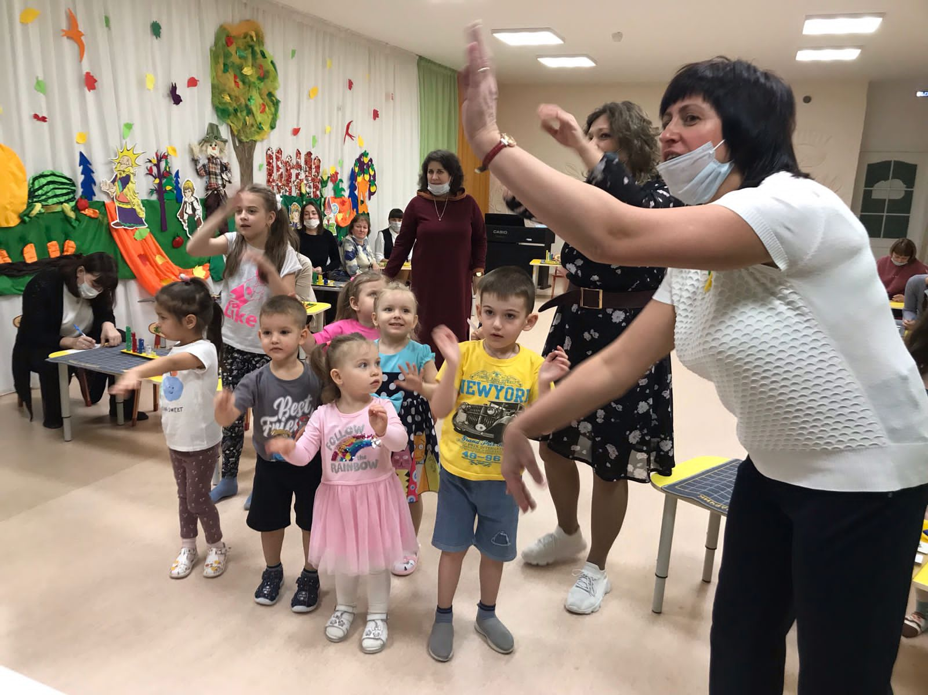
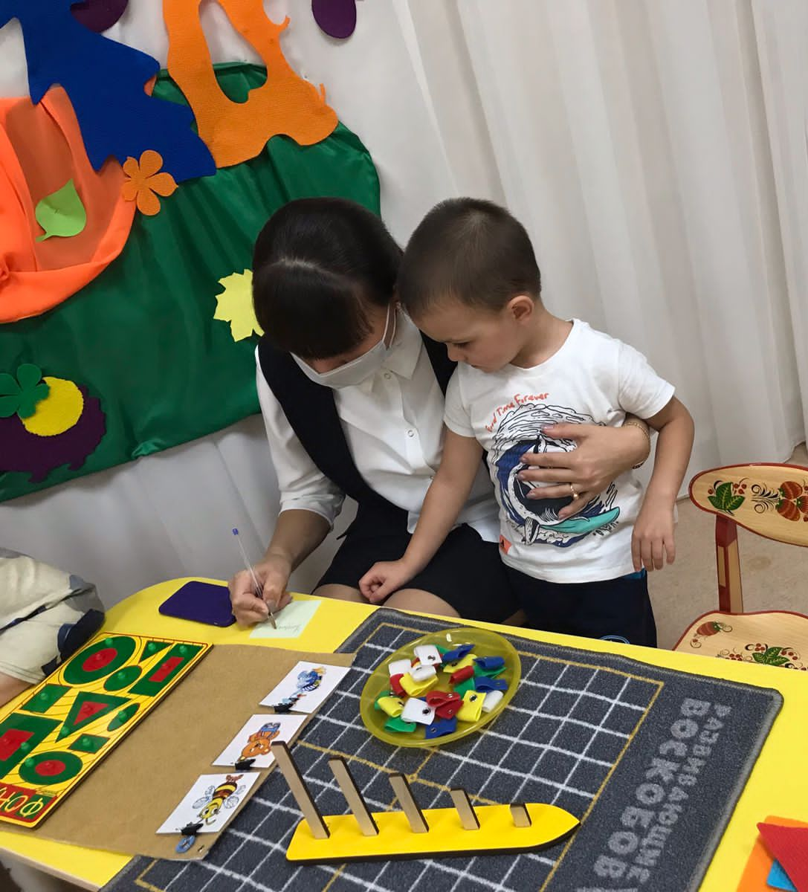
О ПРОЕКТЕ
КТО МЫ?
АНО "Волонтерский корпус «Журавлик. Крылья» - это активная команда неравнодушных людей и педагогов. Официально организация зарегистрирована в феврале 2020 года. Сотрудничаем с образовательными учреждениями, участвуем в волонтерской жизни города и реализуем социальные проекты.
С сентября 2021 по 30 июня 2022 на базе МАДОУ г. Нягани «Д/с №7 «Журавлик» был реализован проект «Развиваемся, играя с родителями!». Проект «родился» в результате систематической работы с уникальными игровыми пособиями инженера-физика В.В. Воскобовича.
Почему же свой выбор мы сделали в пользу игр В.В. Воскобовича? Данные игры называют «играми с открытым кодом» - это означает, что родитель совместно с ребенком, выбрав одно игровое пособие, может воплощать любые свои идеи. Можно придумывать машины, ракеты, цветы из деталей из таких пособий, как «Чудо-головоломки», «Квадрат Воскобовича», «Шнур-малыш», «Чудо-крестик» и «Логоформочки». Парадоксальность этих игр еще и в том, что, не смотря на интенсивный процесс игровой и познавательный деятельности, дети практические не устают от него. Они просто переходят от одной игры к другой, самостоятельно выбирая режим и ритм занятий.
Любая продуктивная деятельность требует динамической разгрузки. В этом нам помог «Интерактивный пол»!
Представьте себе, что в игровом помещении вдруг появилось футбольное поле, речка или озеро по которому можно пройти… Небо, полное звезд, парк с шуршащими под ногами листьями или проезжая часть со светофорами, пешеходными переходами и мчащимися машинами. Играть с детьми и проживать с ними детство – это так важно!

Slide 3
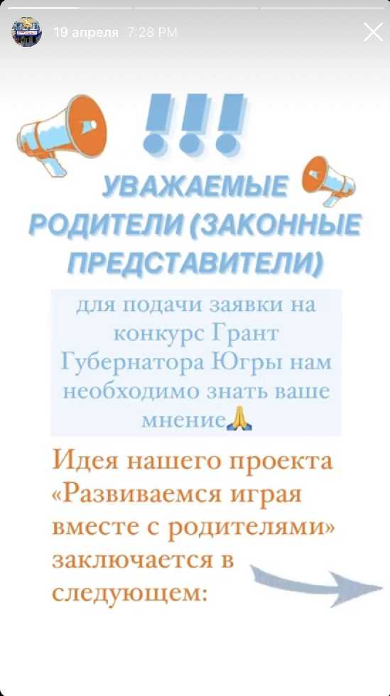
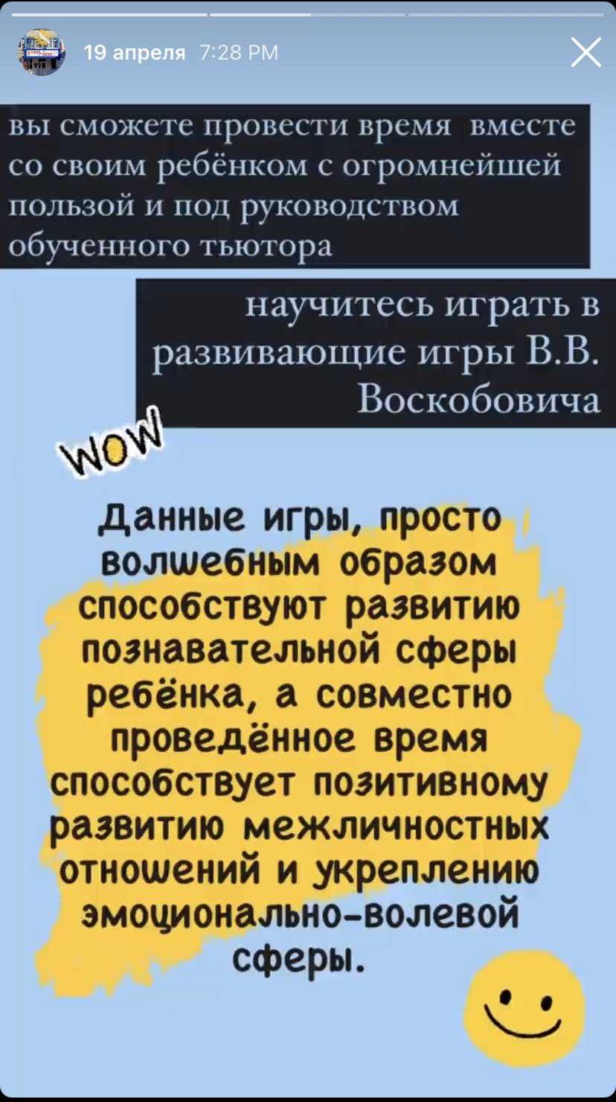
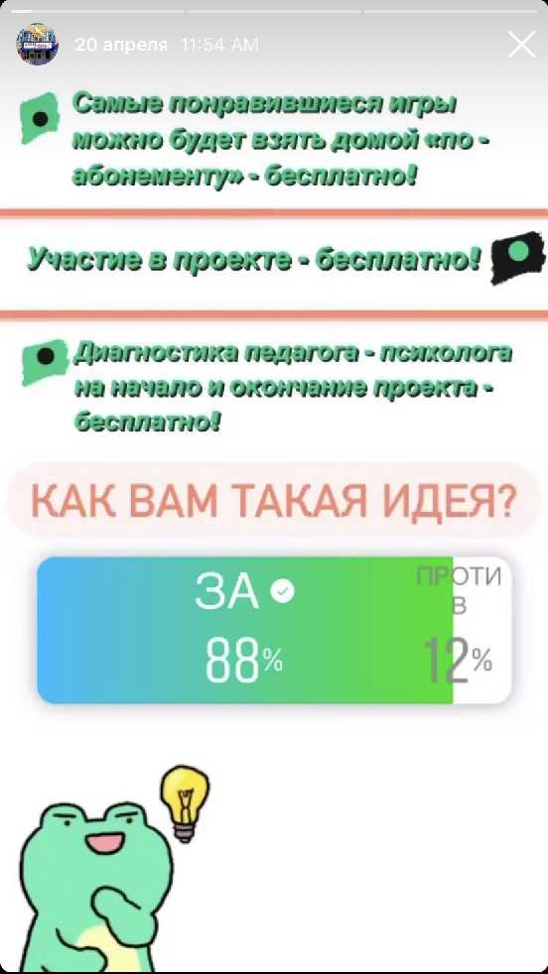
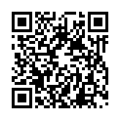
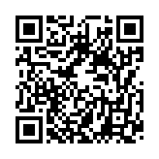
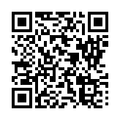
ОПРОС О ПРОЕКТЕ
Мы подумали, а что если и родителей подключить к этому познавательно-творческому процессу, а игровые пособия выдавать на дом, как книги в библиотеке?
Опрос родительской общественности (586 респондентов) показал, что 88 % родителей, желают принять участие в проекте.
Информирование родителей (законных представителей) детей дошкольного возраста, происходило через мессенджеры Viber и WhatsАpp, объявления размещались в социальных сетях, далее – участники проходили регистрацию.
информация о нас…
Размещение информации в социальных сетях о проекте автором технологии "Сказочные лабиринты игры" В.В. Воскобовичем
Эфиры Няганского телеканала:

Slide 4
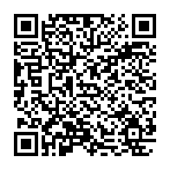
О ПРОЕКТЕ
ЭФИР НЯГАНСКОГО ТЕЛЕКАНАЛА, ПОДТВЕРЖАЮЩИЙ АКТУАЛЬНОСТЬ ПРОЕКТА
АКТУАЛЬНОСТЬ ПРОЕКТА
КТО МЫ?
Все больше в современном мире мы сталкиваемся с проблемой гаджетозависимости.
Дети меньше взаимодействуют с родителями, а настольные, печатные игры, так способствующие развитию логического мышления, познавательной сферы и благотворно влияющие на укрепление межличностных отношений, давно утратили актуальность для современных (молодых) родителей.
Чем больше времени развивающаяся личность проводит с гаджетом, тем более высока его психологическая зависимость от него.
Научные исследования в основе гаджетзависимости выделяют механизм, связанный с синтезом дофамина - гормона удовольствия, и в физиологическом аспекте гаджетзависимость имеет много общего с наркотической зависимостью.
Соответственно, чем дальше, тем больше выявляется необходимость в "дозе" использования гаджетов. Зависимость детей от гаджетов - это неправильно организованный детский досуг. Современные дети учатся ходить, говорить и осваивать информационные технологии почти одновременно и уже в раннем детстве становятся активными пользователями.
В результате: ребенок не играет в игрушки, не стремится к общению со сверстниками; ребенок предпочитает проводить время с планшетом, телефоном, а не с родителями; попытки ограничить время обращения с гаджетами вызывают протест или истерику; у ребенка хорошее настроение только тогда, когда используется гаджет; после использования гаджета ребенок никак не может переключиться на другой вид деятельности; после использования гаджета у ребенка проявляется раздражительность и агрессивность в общении.
Мы не призываем полностью отказаться от использования таких “любимых сердцу игрушек", но рекомендуем проводить больше времени с детьми, играя в современные интеллектуальные, познавательные игры. Тем самым развивая собственного ребенка и укрепляя детско-родительские отношения не навязчиво, а в игре
Подробнее на РБК: https://www.rbc.ru/society/22/06/2021/60d0f21f9a794785cf8fd342?ysclid=l53roj5ohm611925321

Slide 5
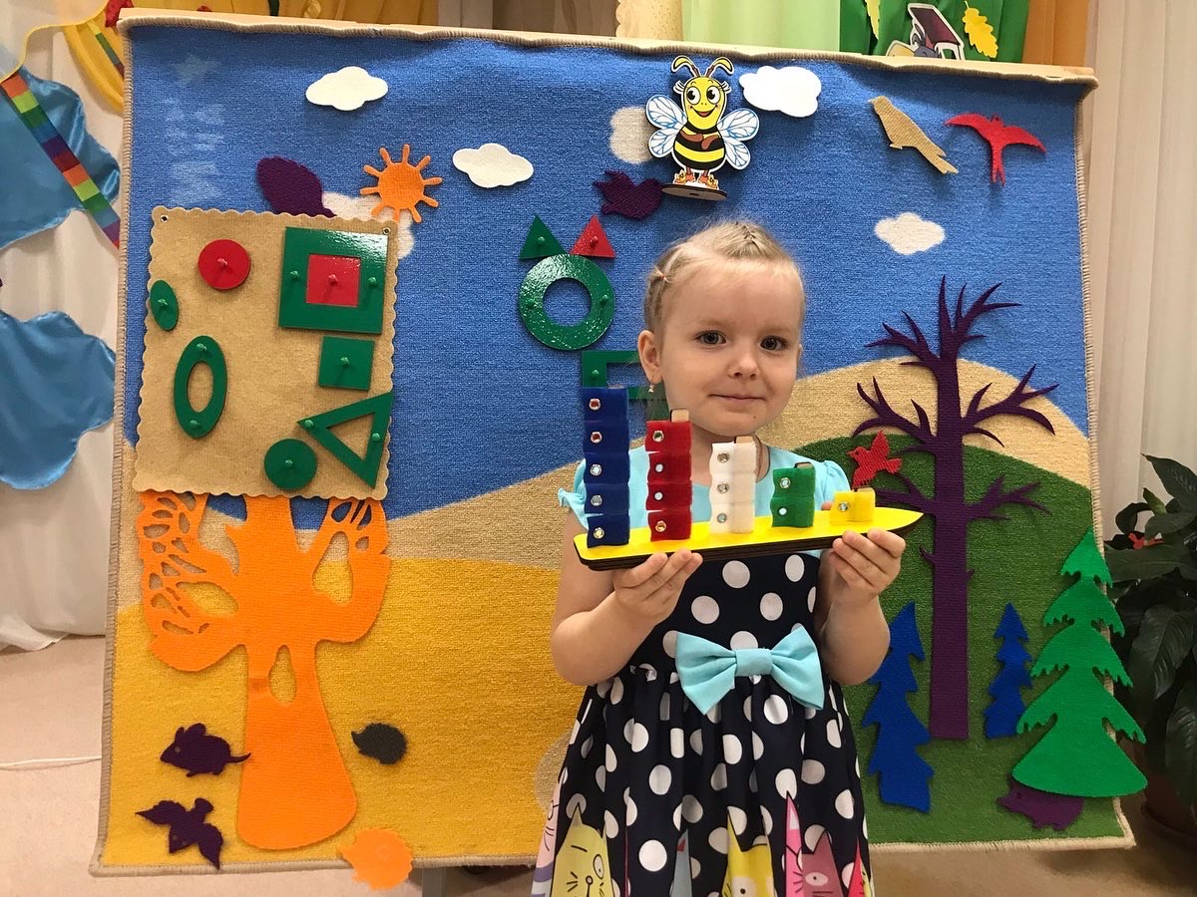
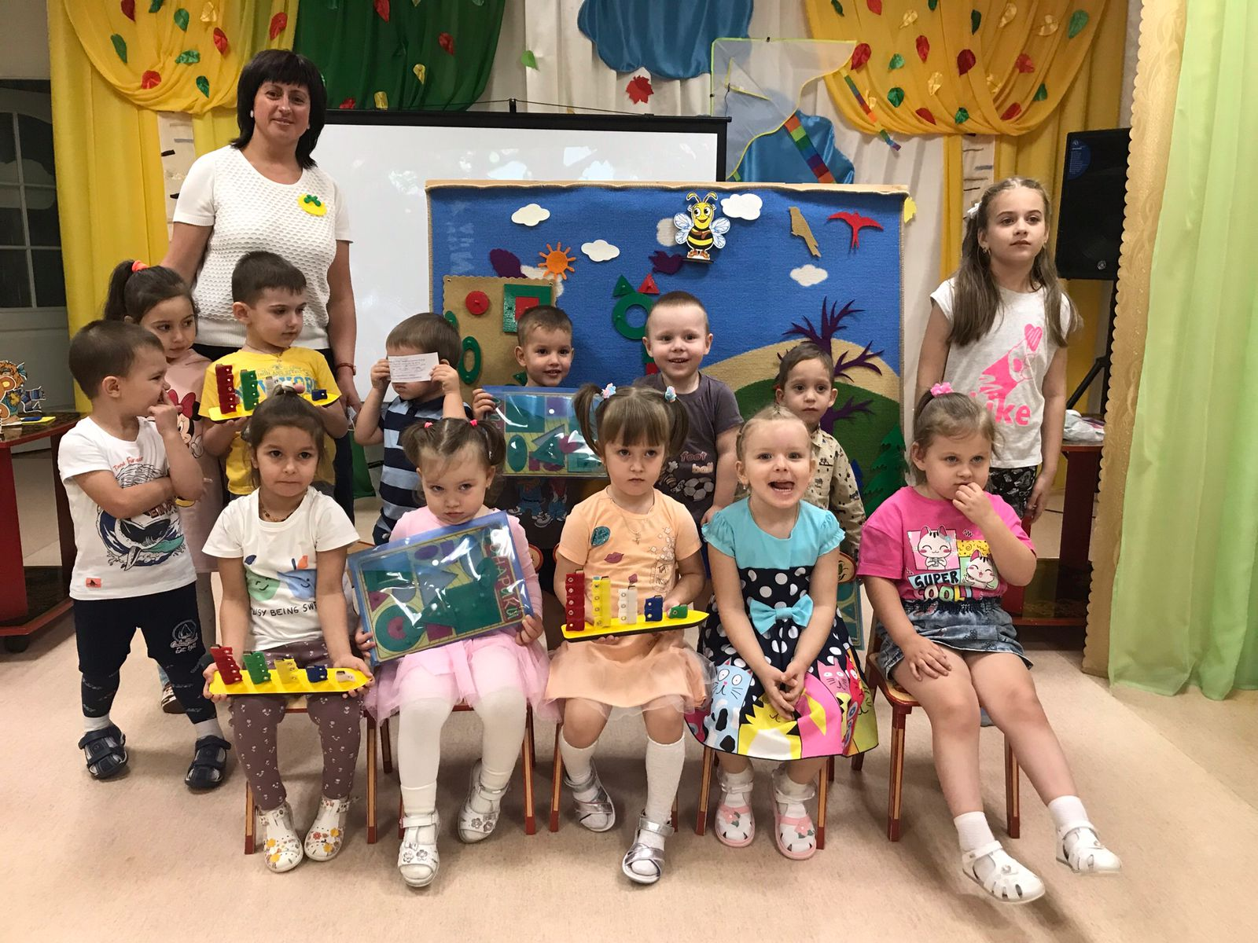
О ПРОЕКТЕ
Целевая аудитория:
Дети дошкольного возраста (в том числе из малообеспеченных, многодетных семей и семей с детьми с ОВЗ и инвалидностью) и их родители (180 детей и 180 родителей.)
Национальные цели развития России до 2030 года: создание возможностей для самореализации и развития талантов.
Цель:
Повышение уровня познавательной, эмоционально-волевой сферы у детей дошкольного возраста, укрепление детско-родительских связей и развитие родительских компетенций, через организацию комплекса познавательных игр (квест-игр) для детей от 1,5 года до 7 лет, путем создания интеллектуально-творческого пространства «Развиваемся, играя с родителями!».
Задачи:

Slide 6
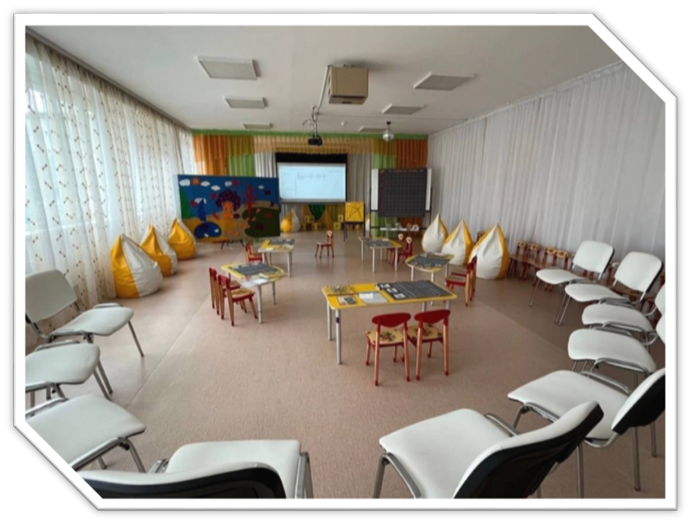
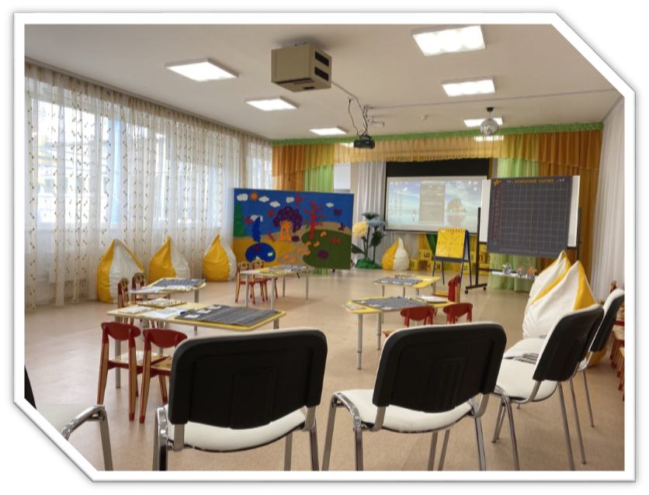
О ПРОЕКТЕ
«ИНТЕЛЛЕКТУАЛЬНО-ТВОРЧЕСКОЕ ПРОСТРАНСТВО»

Slide 7
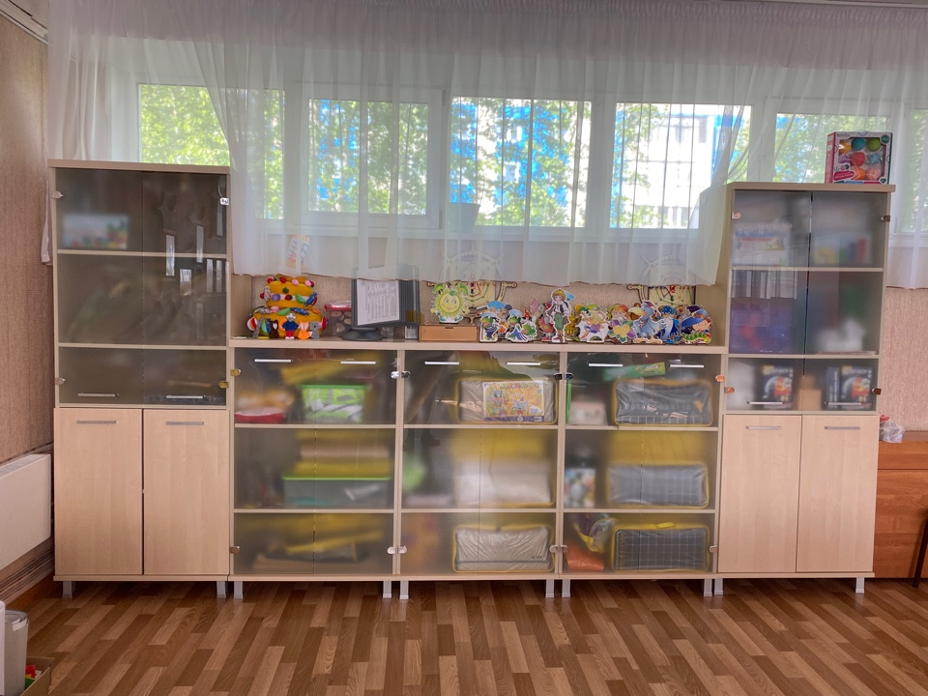
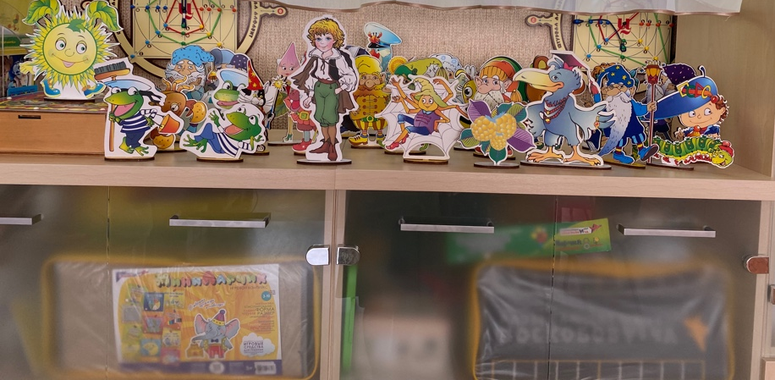
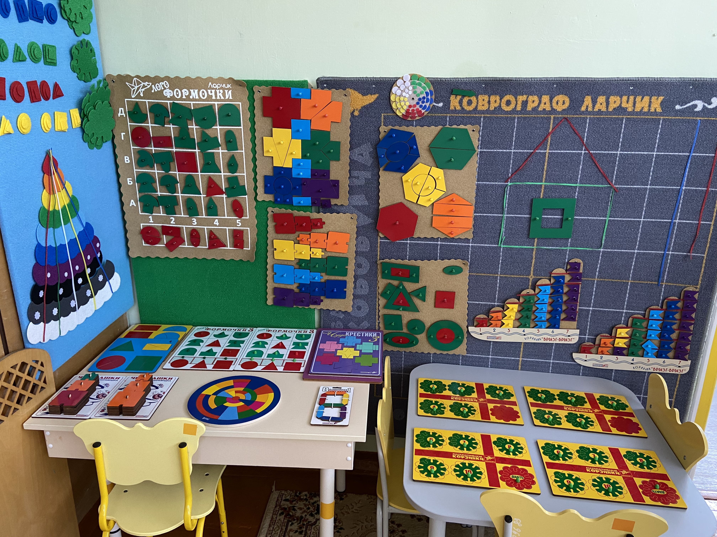
О ПРОЕКТЕ
«ИГРОТЕКА» - СИСТЕМЫ ХРАНЕНИЯ ДЛЯ ИГРОВЫХ ПОСОБИЙ
Здесь родители и дети обменивают игровые пособия и
берут на дом под запись, получая инструктаж по выбранной игре

Slide 8
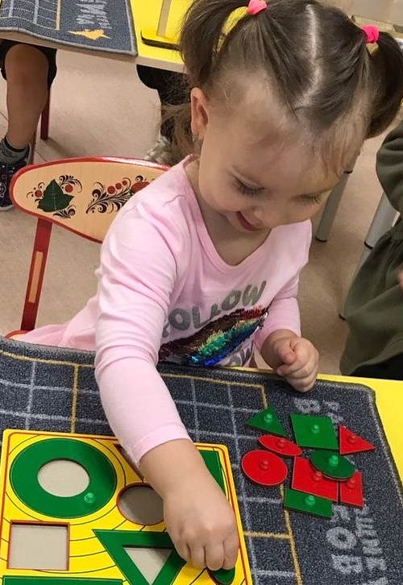
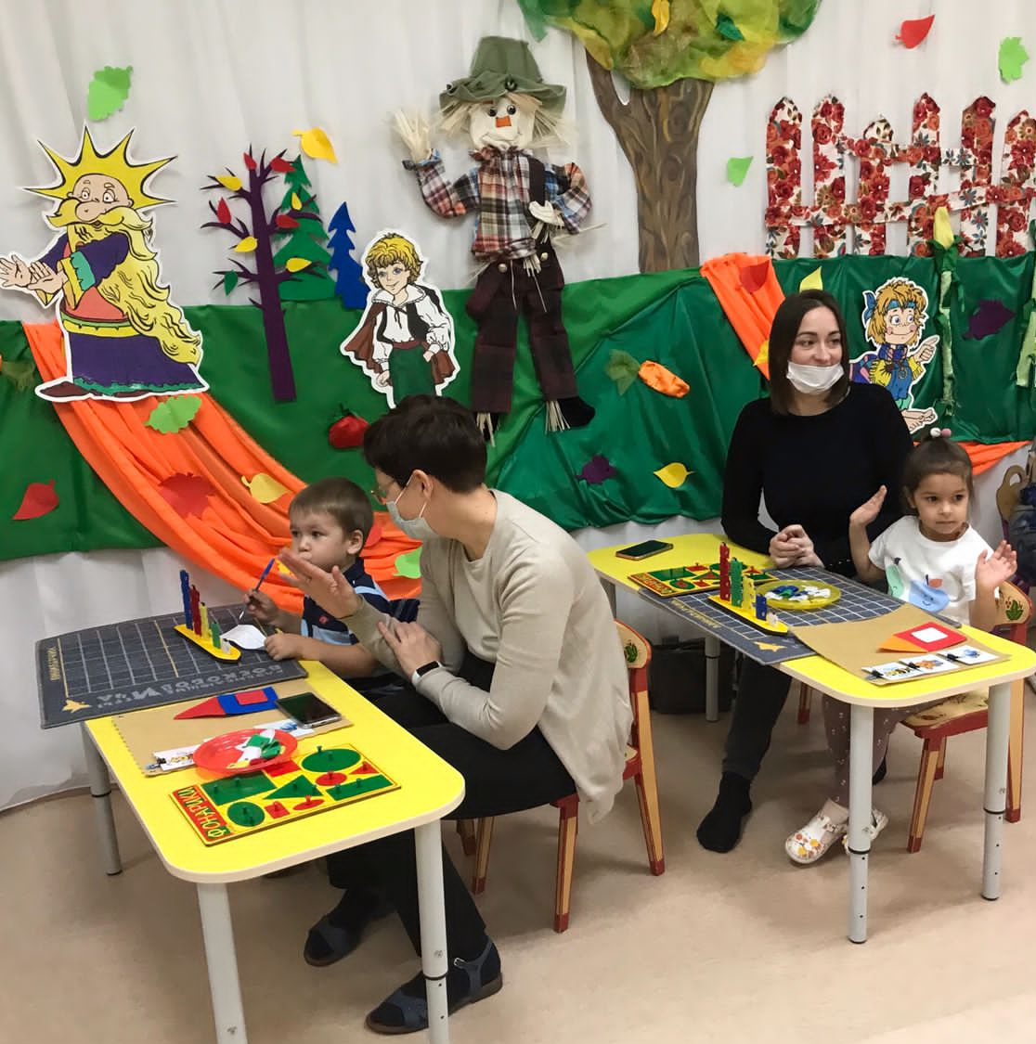
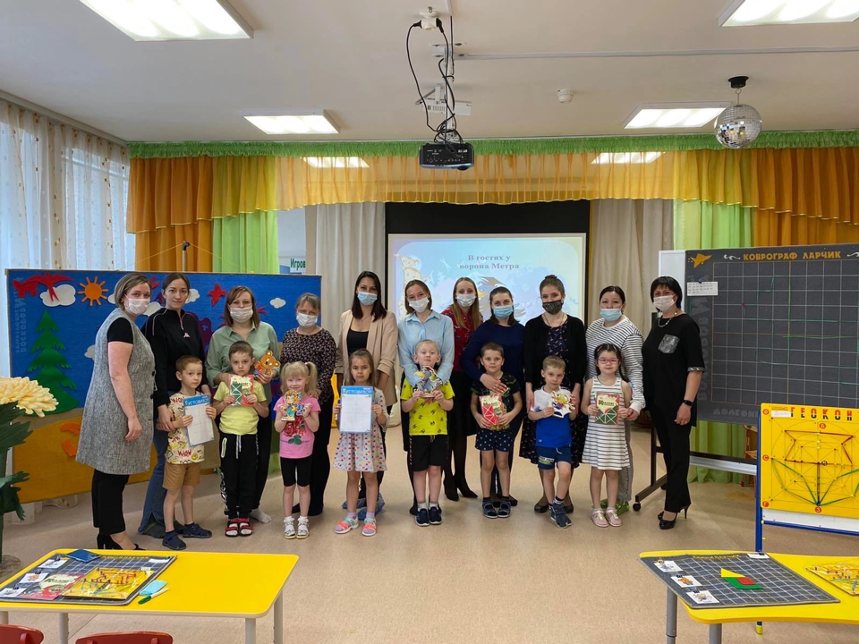
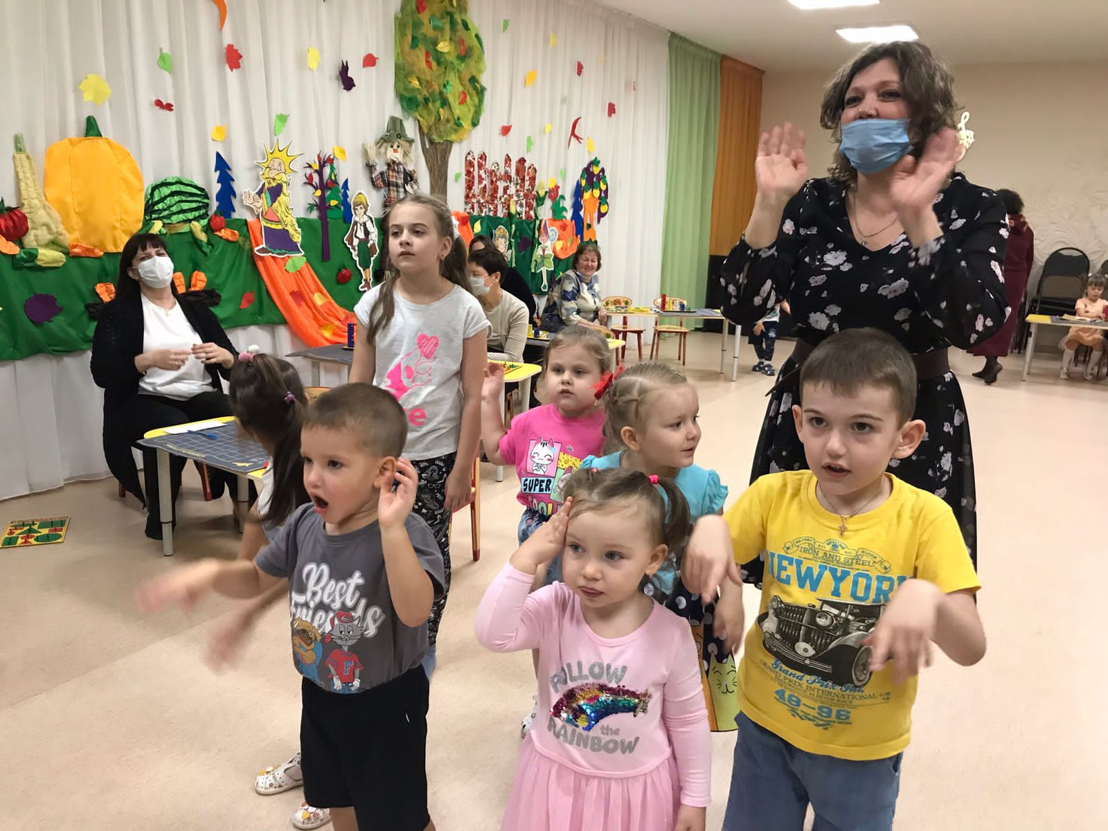
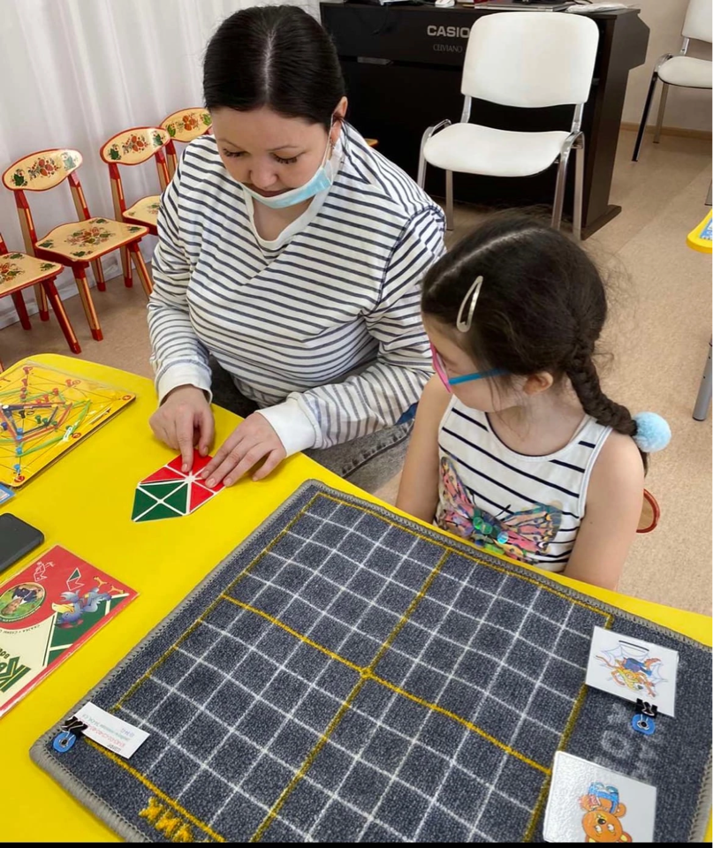
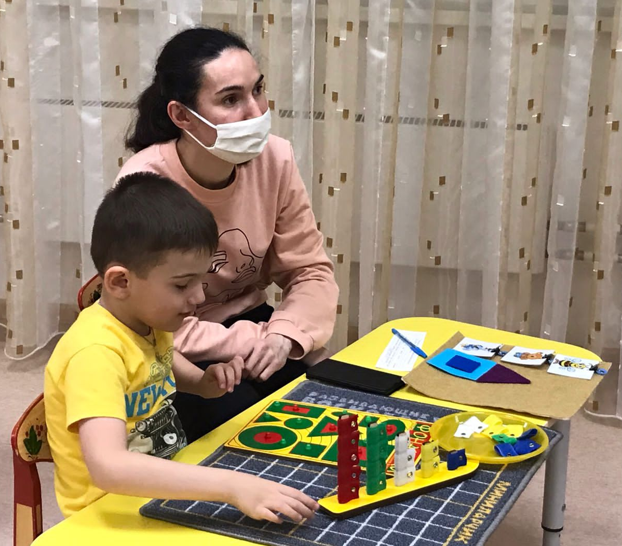
О ПРОЕКТЕ
«ИНТЕЛЛЕКТУАЛЬНО-ТВОРЧЕСКОЕ ПРОСТРАНСТВО»
Развивающе-обучающие занятия для детей и родителей

Slide 9
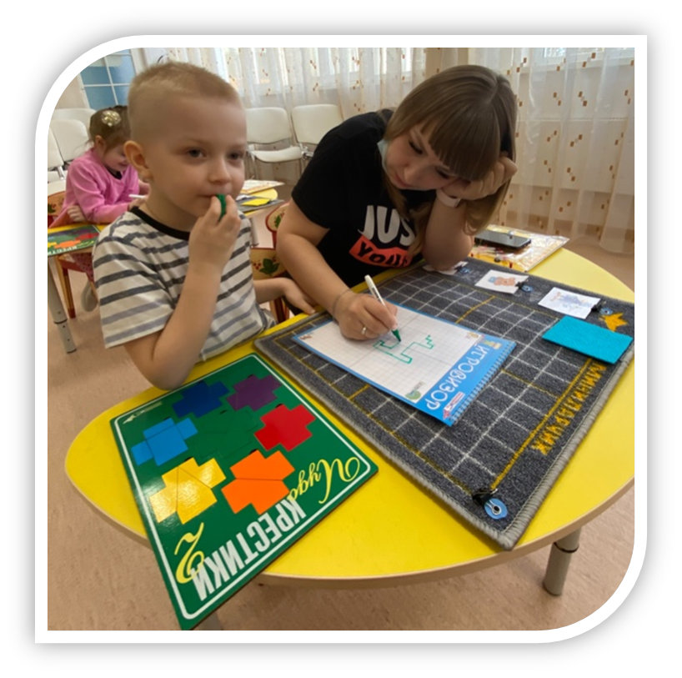
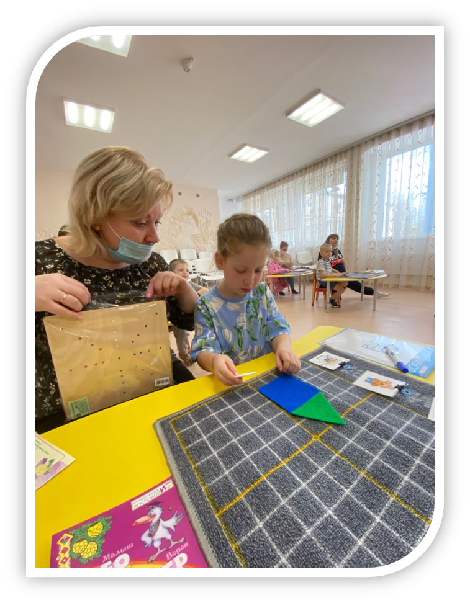
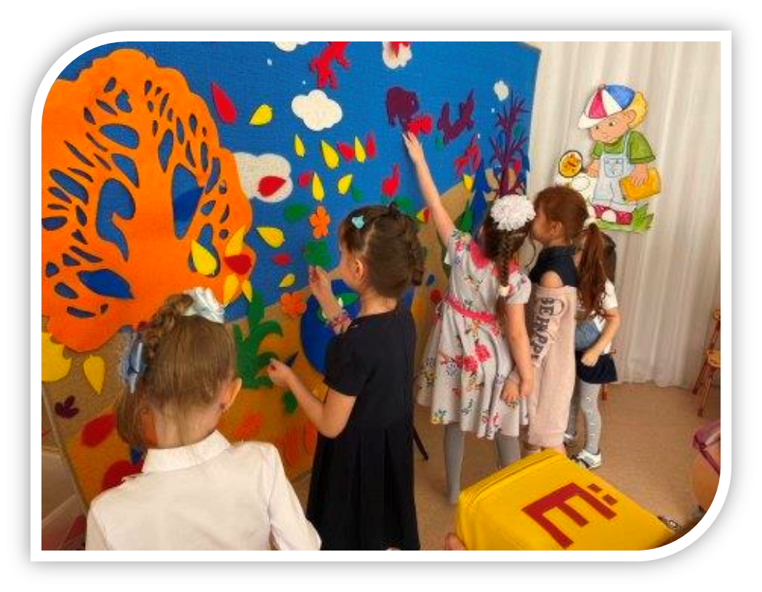
О ПРОЕКТЕ
«ИНТЕЛЛЕКТУАЛЬНО-ТВОРЧЕСКОЕ ПРОСТРАНСТВО»
Развивающе-обучающие занятия для детей и родителей

Slide 10
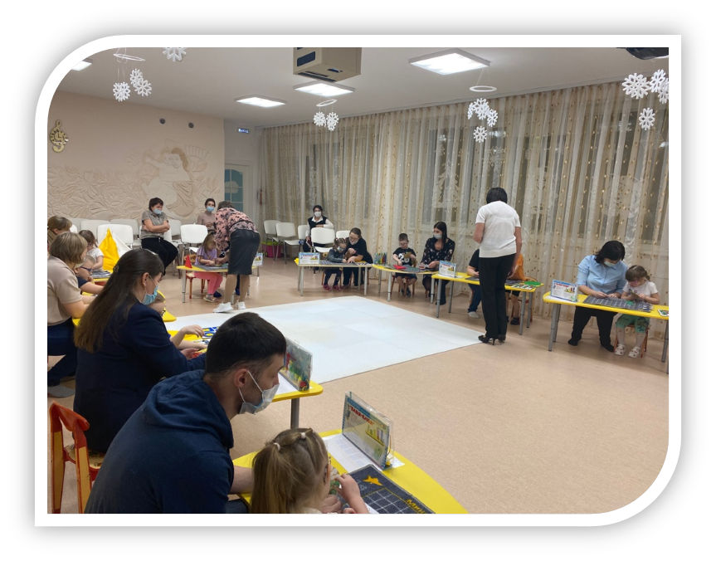
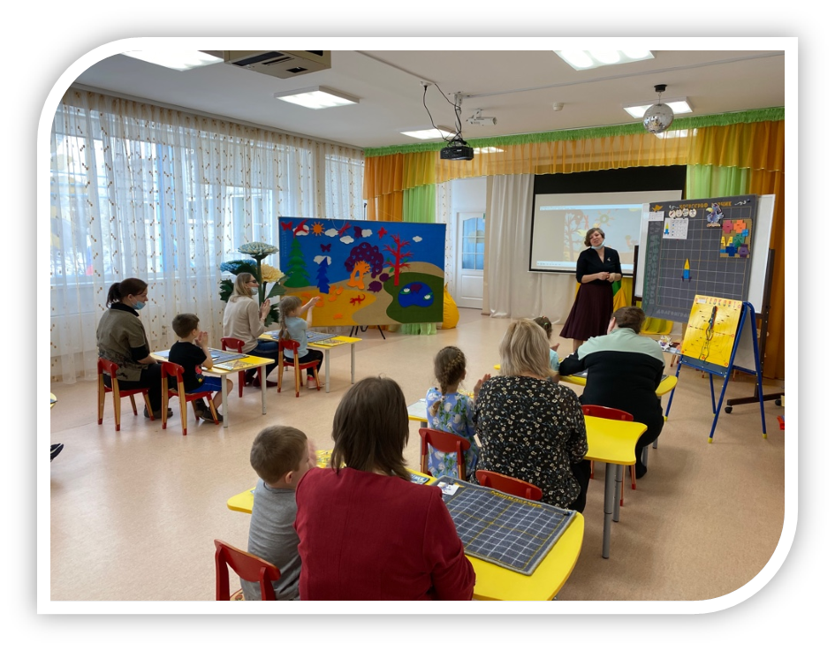
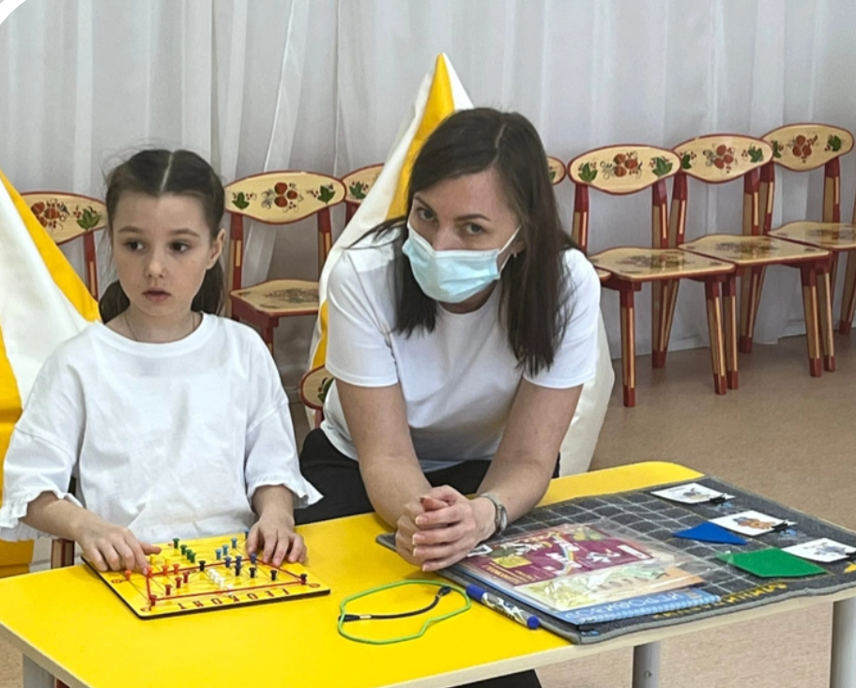
О ПРОЕКТЕ
«ИНТЕЛЛЕКТУАЛЬНО-ТВОРЧЕСКОЕ ПРОСТРАНСТВО»
Развивающе-обучающие занятия для детей и родителей

Slide 11
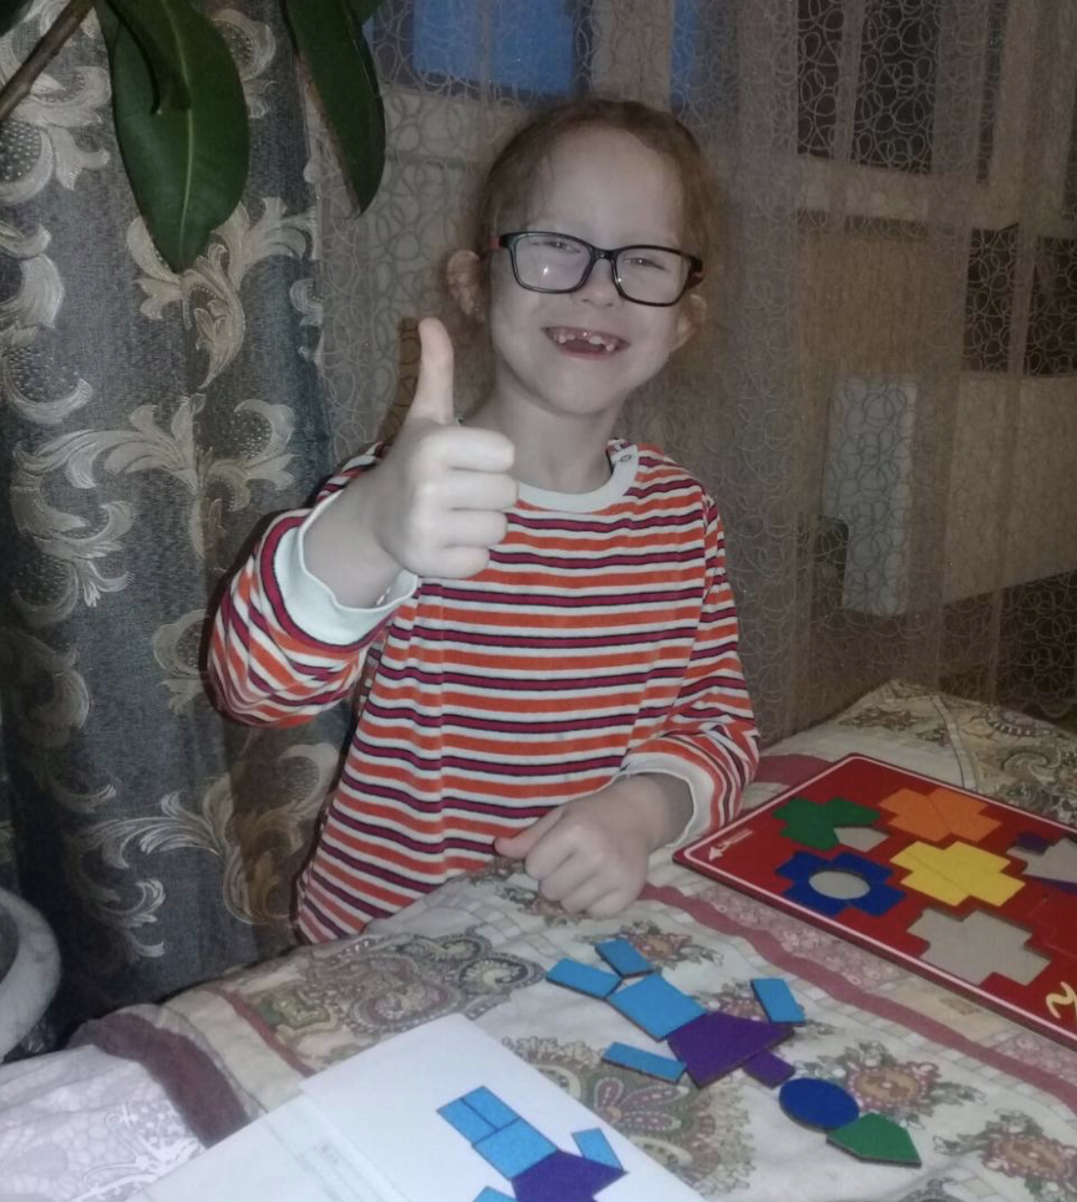
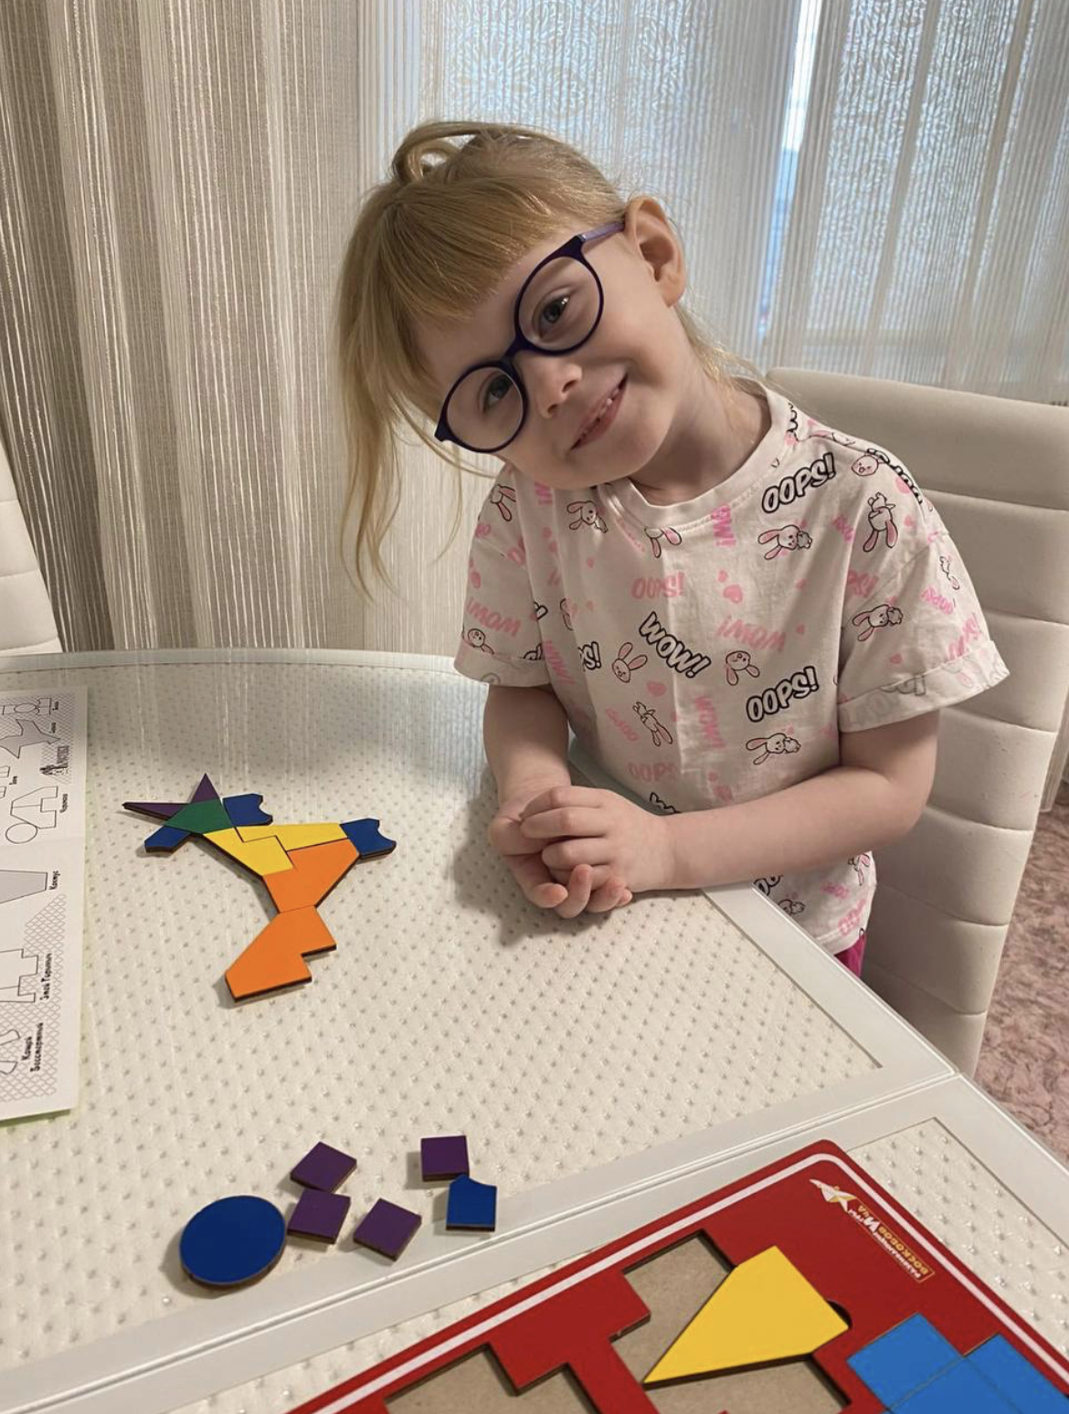
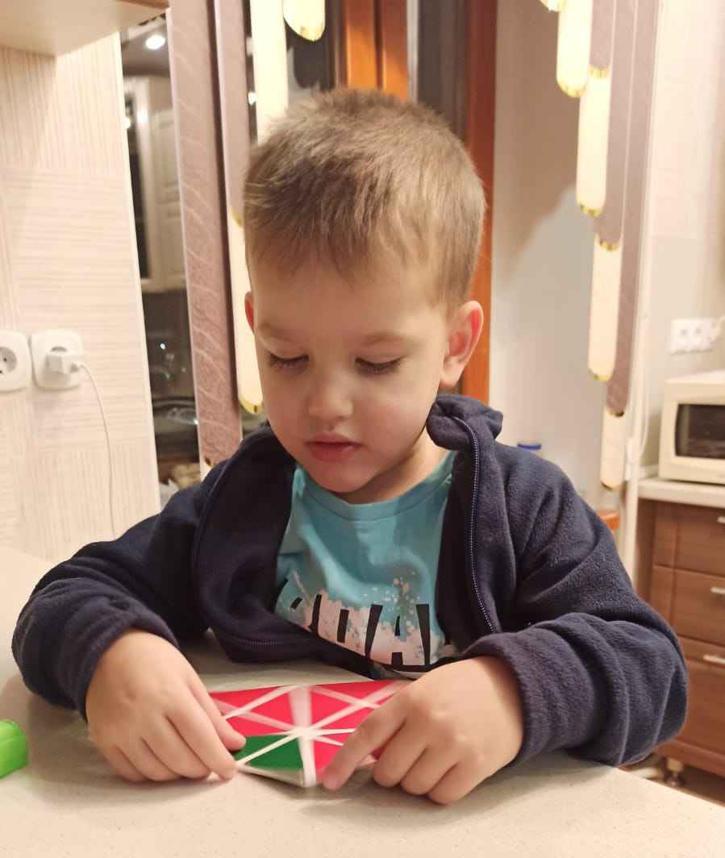
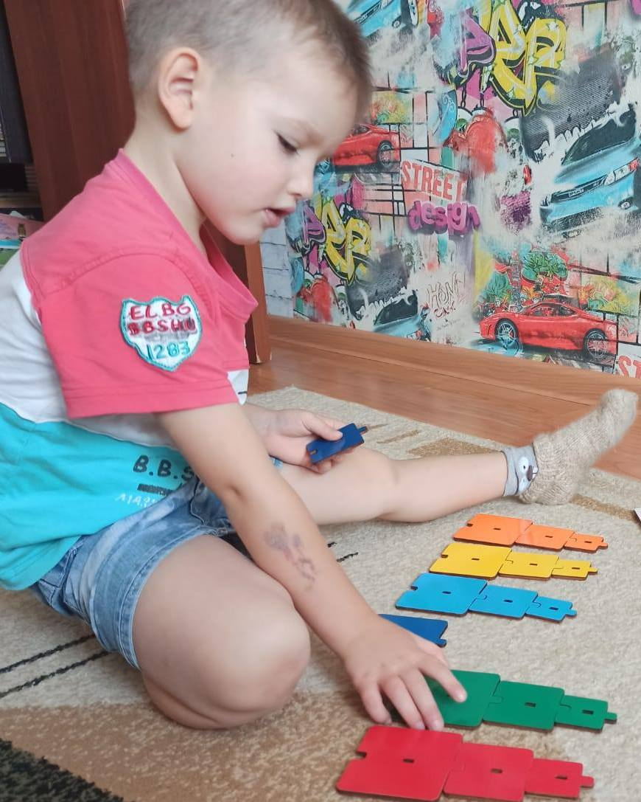
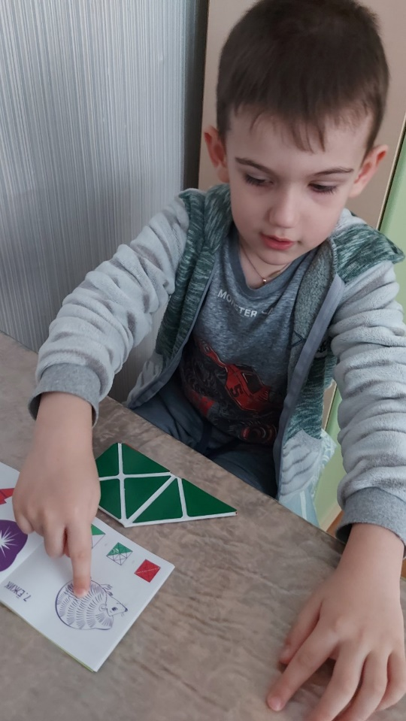
О ПРОЕКТЕ
«ИНТЕЛЛЕКТУАЛЬНО-ТВОРЧЕСКОЕ ПРОСТРАНСТВО»
Развивающие занятия для детей
(играем дома с игровыми пособиями В.В. Воскобовича)

Slide 12
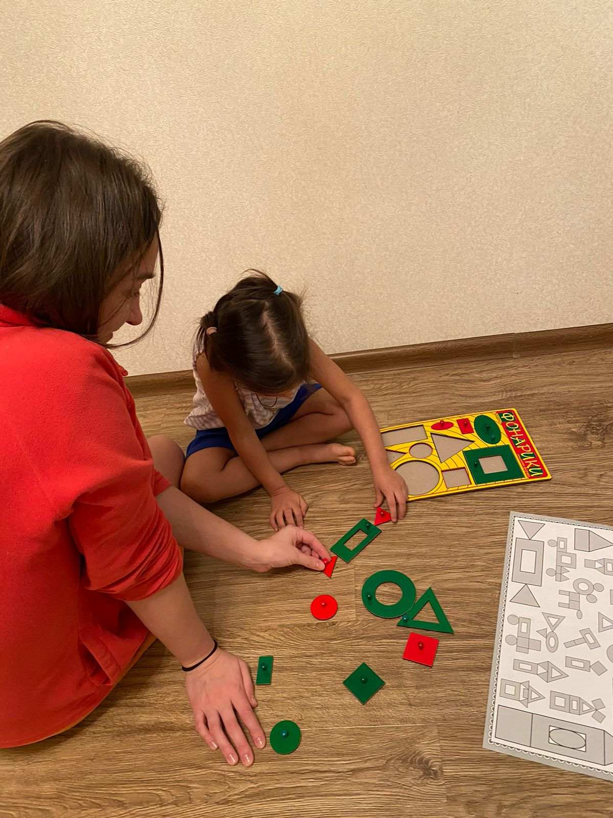
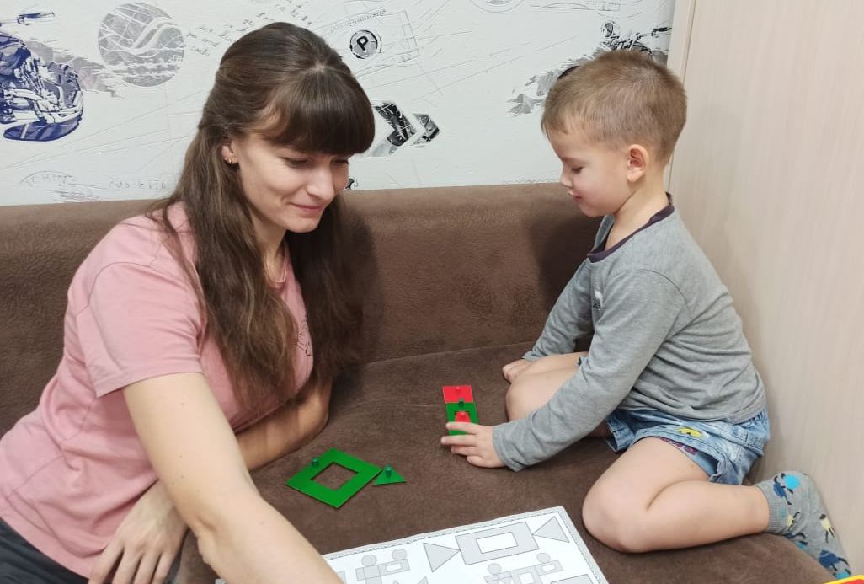
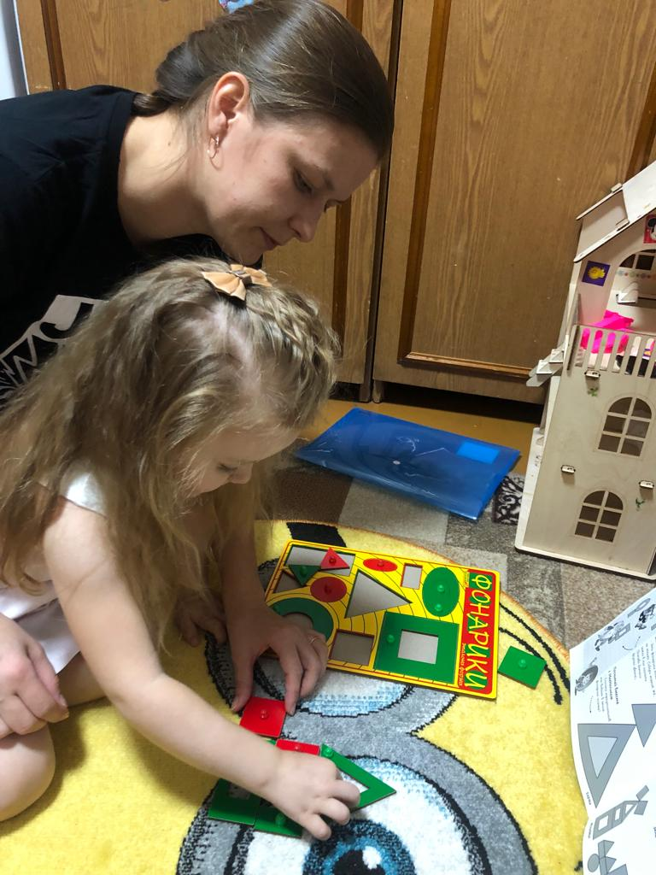
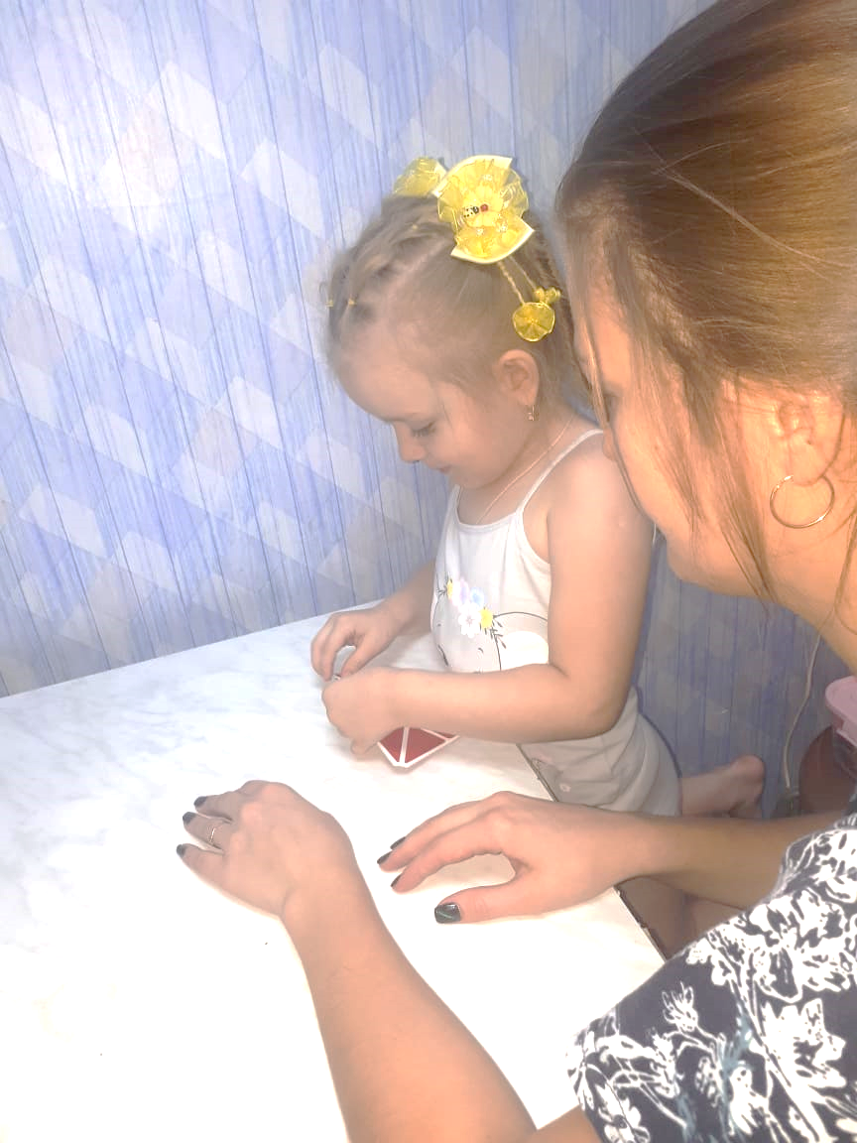
О ПРОЕКТЕ
«ИНТЕЛЛЕКТУАЛЬНО -ТВОРЧЕСКОЕ ПРОСТРАНСТВО»
Развивающие занятия для детей
(играем вместе родителями дома)

Slide 13
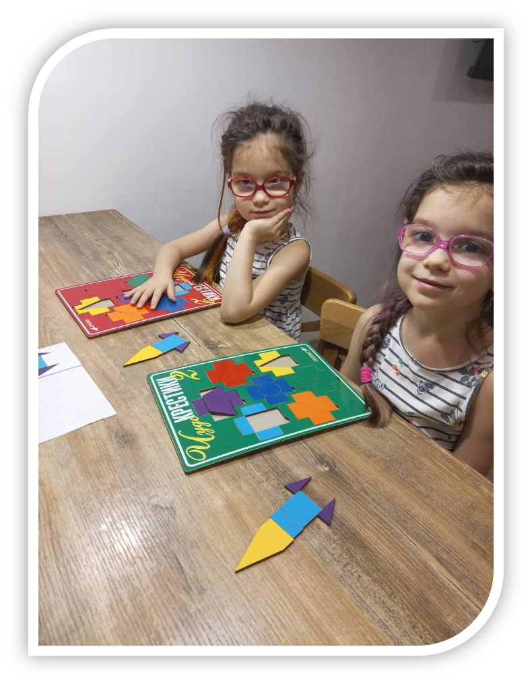
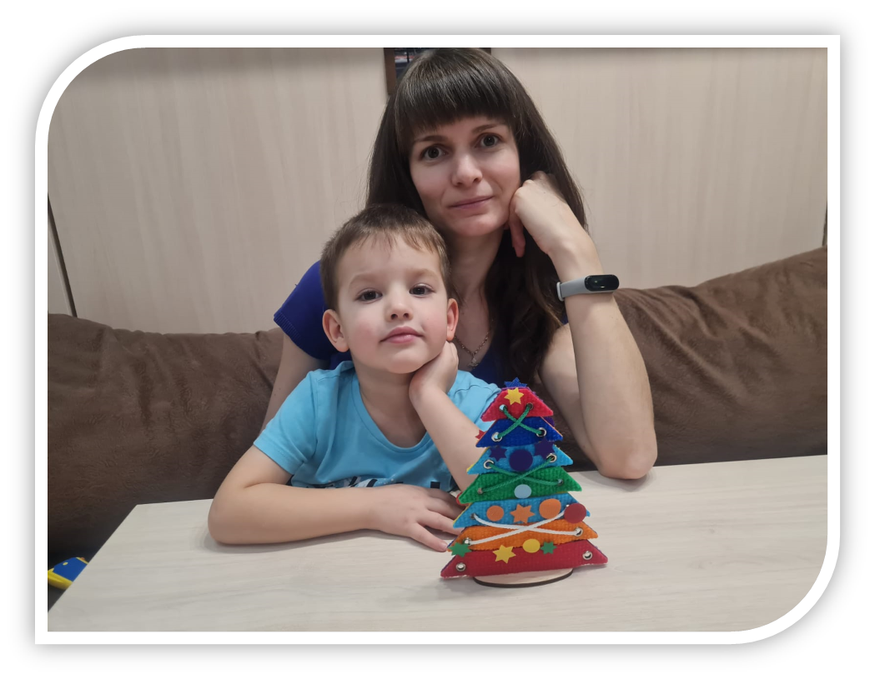
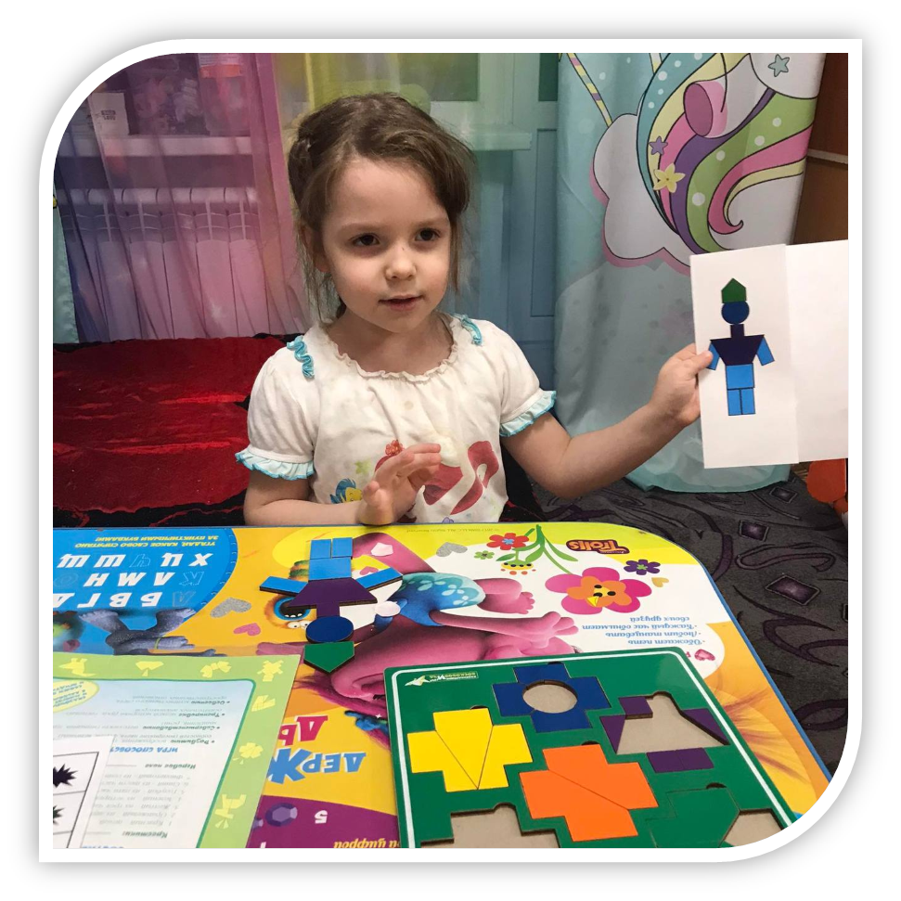
О ПРОЕКТЕ
«ИНТЕЛЛЕКТУАЛЬНО -ТВОРЧЕСКОЕ ПРОСТРАНСТВО»
Развивающие занятия для детей
(играем вместе родителями дома)

Slide 14
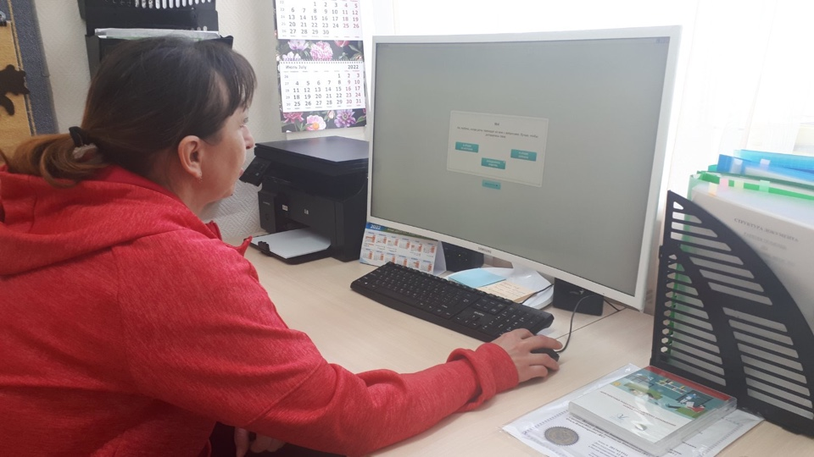
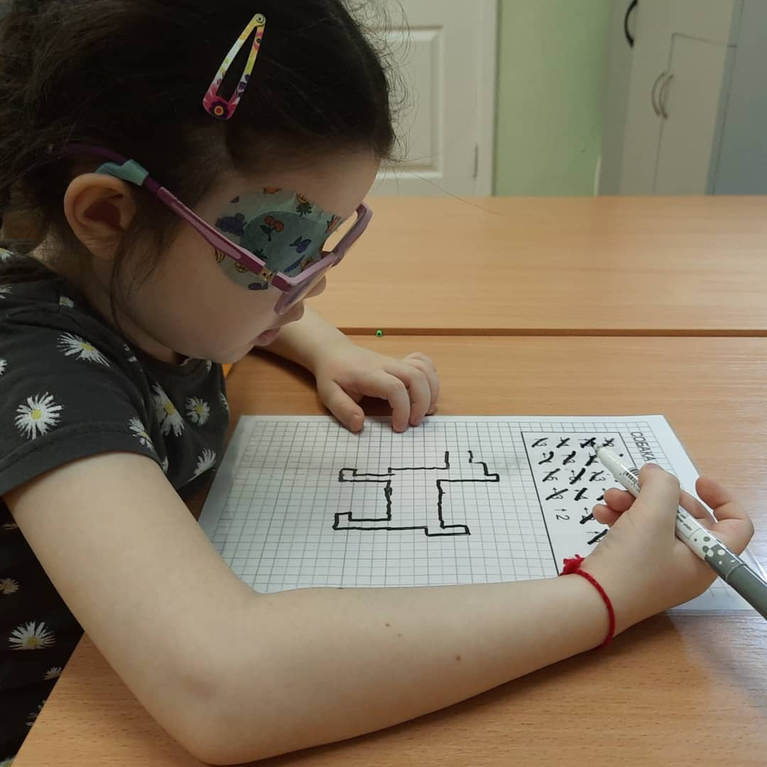
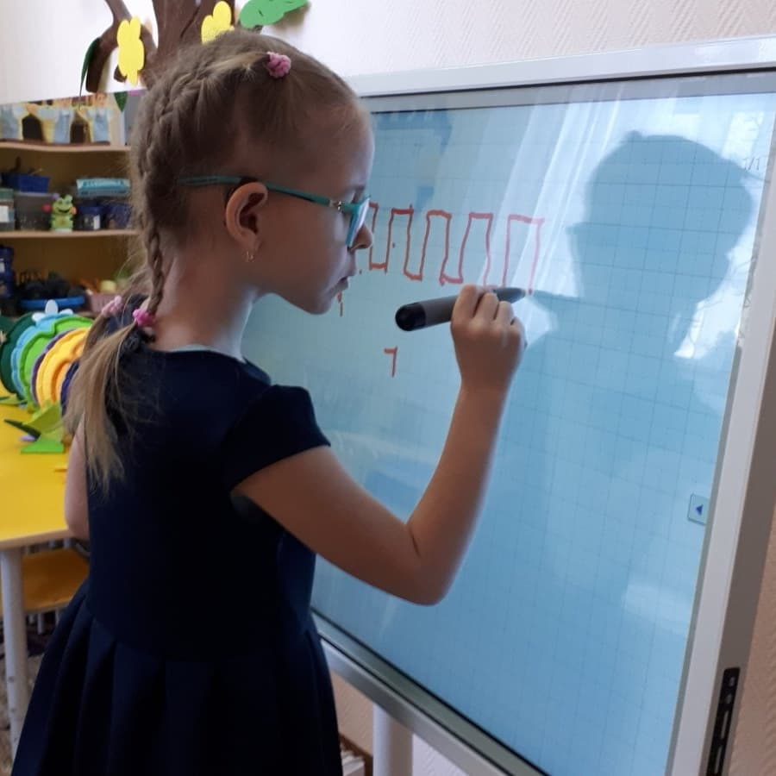
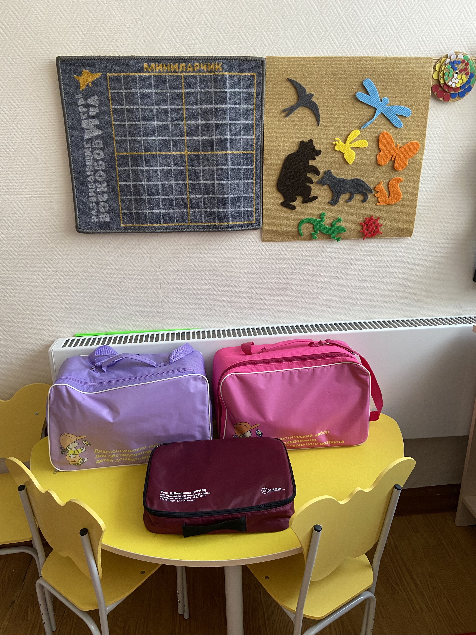
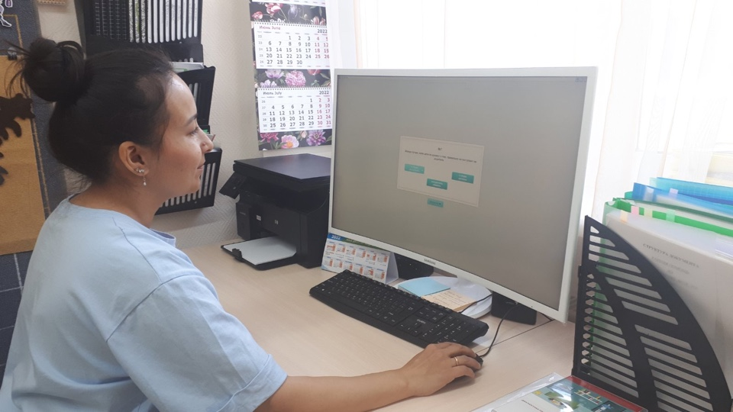
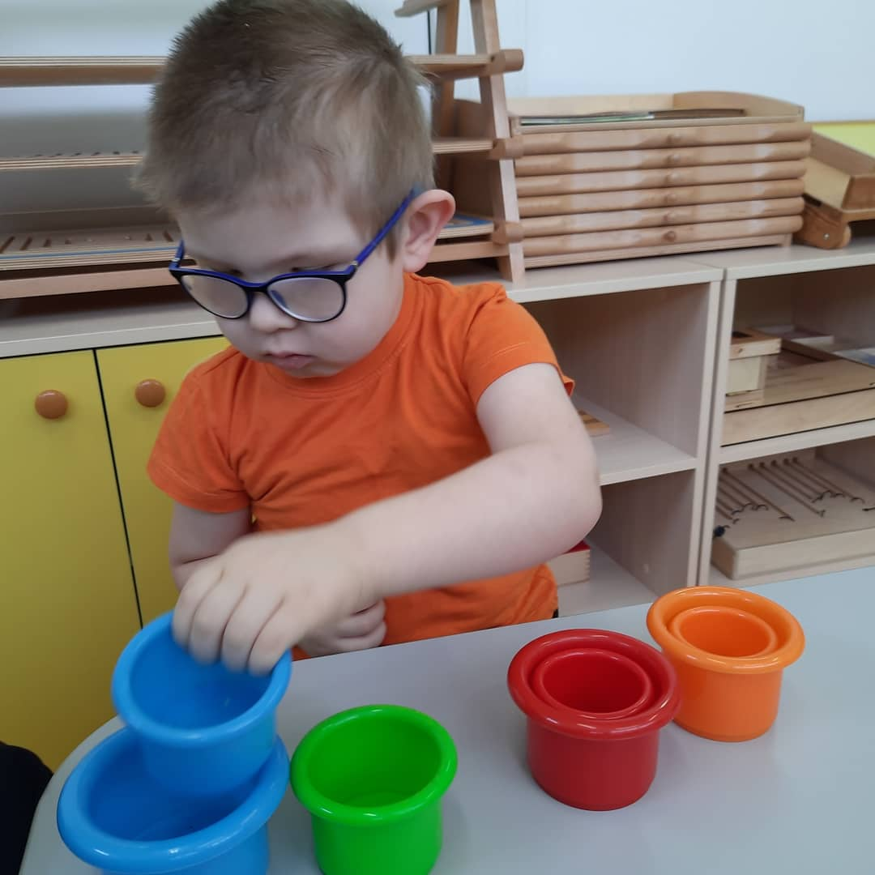
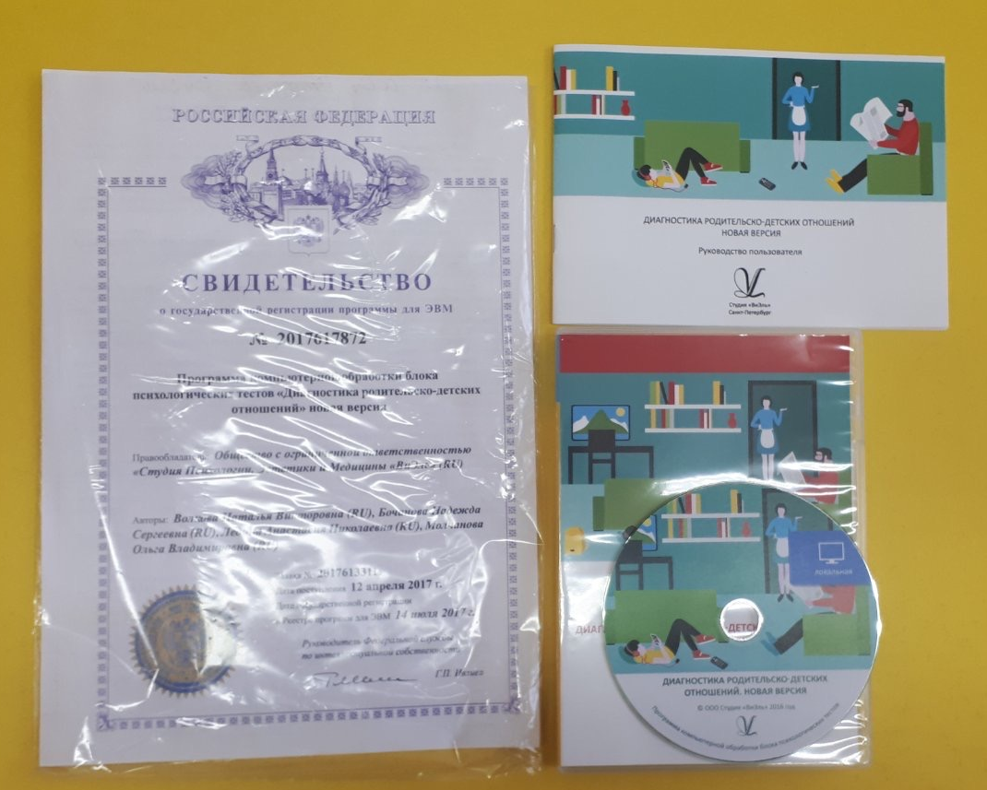
Диагностика психолога «Детско-родительские отношения»

Slide 15
ИТОГ ПРОЕКТА
(качественный результат)
Сформировано расписание курсовых занятий для возрастных категорий: с 1,5 до 3 лет, с 3 до 5 лет, с 5 до 7 лет.
Для одного занятия в одной возрастной категории были задействованы: 1 педагог и 3 волонтера.
Охват составил 180 детей дошкольного возраста и 180 родителей (количество благополучателей обусловлено квадратурой арендуемого помещения и количеством задействованных специалистов).
Всего за период проекта с 01.09.2021 – 30.06.2022 было задействовано – 37 волонтеров.
В связи с эпидемиологической обстановкой и заболеваниями количество участников группы варьировалось, но охвачены были все участники. (Во время больничных дети и родители получали видео инструкции педагогов-организаторов, а также рекомендации, как играть с пособием дома). Благодаря различным формам организации занятий все благополучатели проекта получили курс занятий в полном объеме.
В результате регулярных занятий, у детей дошкольного возраста повысился уровень познавательной, эмоционально-волевой сферы и укрепились детско-родительские связи. Также регулярные занятия в течение 3 месяцев позволили сформировать интерес и мотивацию у родителя и ребенка для самостоятельного использования игровых пособий в домашних условий.
Все родители прошли диагностику детско-родительских отношений и получили персональные консультации педагога-психолога.
Родители научились планировать и организовывать полезную занимательную деятельность со своими детьми в домашних условиях.
По результатам наблюдений уровень компетентности родителей в развитии детей улучшился, родители активно пользовались возможностью брать игровые пособия В.В. Воскобовича на дом.
По окончании проекта, из «Игротеки» родителям были выданы развивающие игровые пособия для занятий с детьми в летний (отпускной) период, для продолжения интеллектуального развития своих детей.
Родители получили консультации команды проекта по использованию игр с усложнением.
Можно сделать вывод: совместное времяпрепровождение детей и родителей благополучно сказалось на развитии познавательной, эмоционально-волевой сферы детей.
Самым важным качественным результатом, полученным в результате реализации Гранта, стало повышение родительских компетенций в процессе обучения и воспитания детей дошкольного возраста

Slide 16
О ПРОЕКТЕ
Ссылки и QR-коды на видео занятия (инструктажи), в рамках проекта
https://youtu.be/x7kewHQ4NXY
https://youtu.be/p6MNtFNGnC4
https://youtu.be/VjjH24oxttA
https://youtu.be/Qz83d9crHJ8
https://youtu.be/rJ51V0JMAKs
https://youtu.be/p6MNtFNGnC4
https://youtu.be/QIPIPM9B_3g
https://youtu.be/_P-8-2HdFbY
https://youtu.be/w-_hdrlRd4M

Slide 17
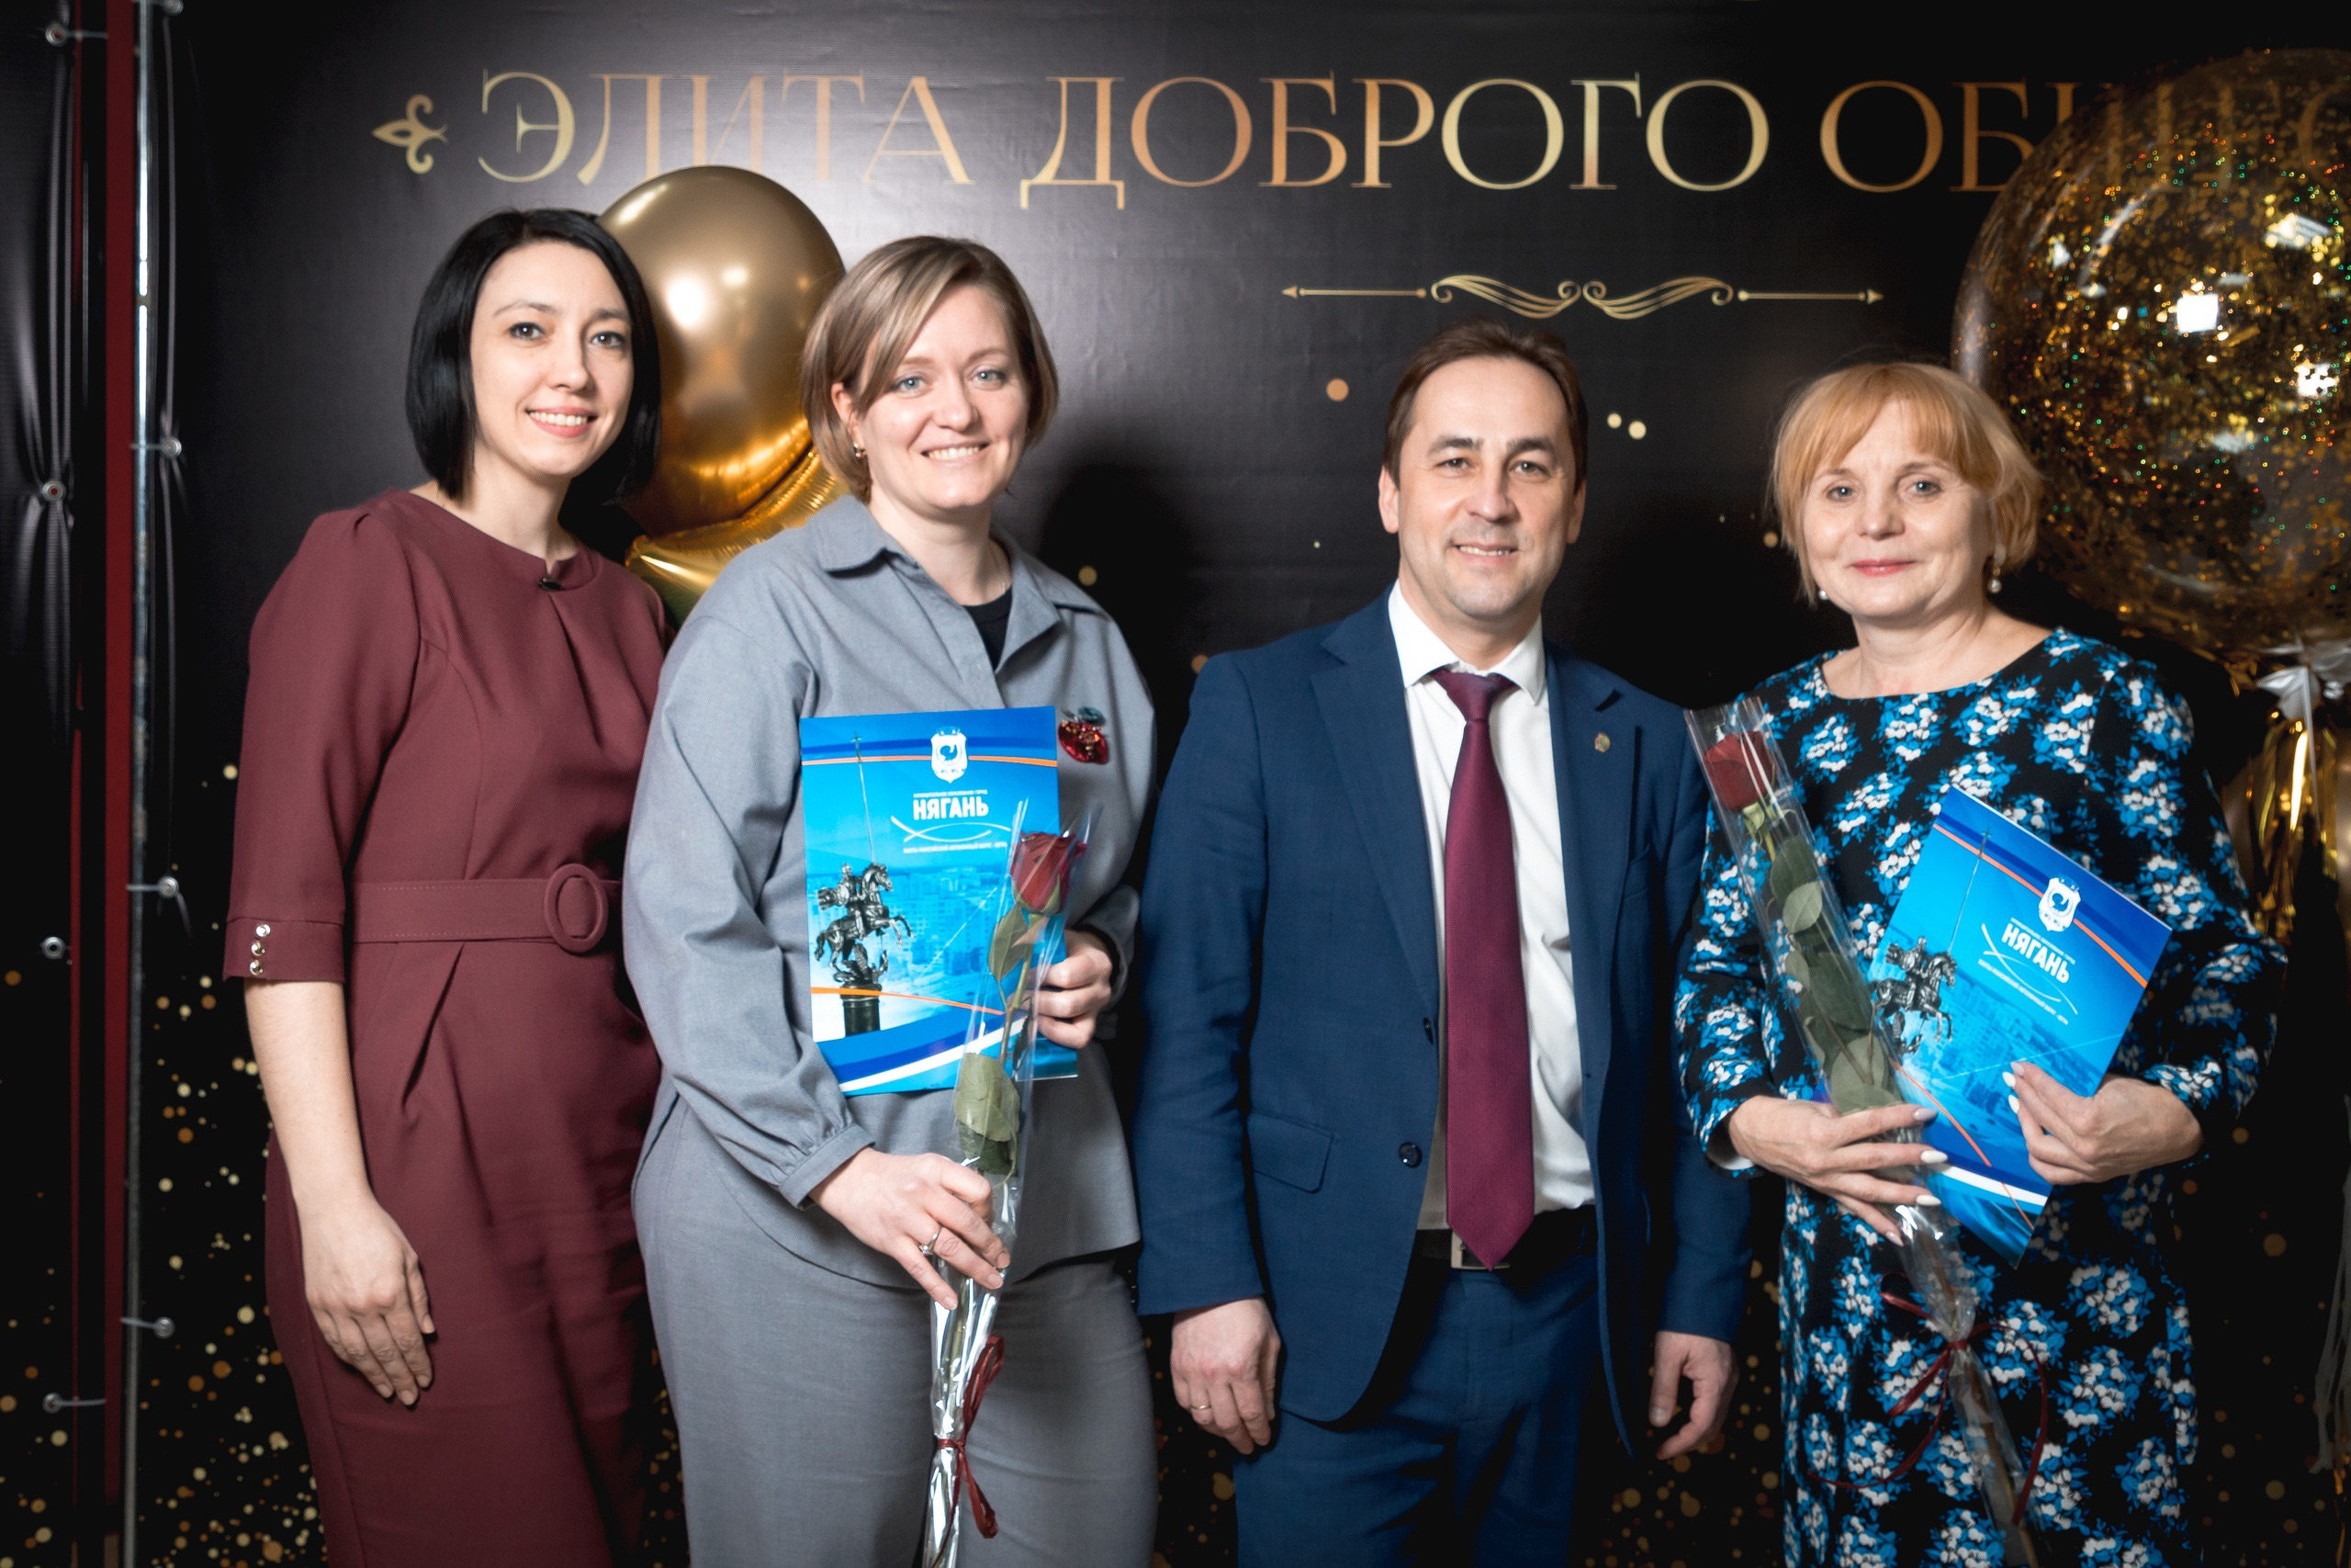
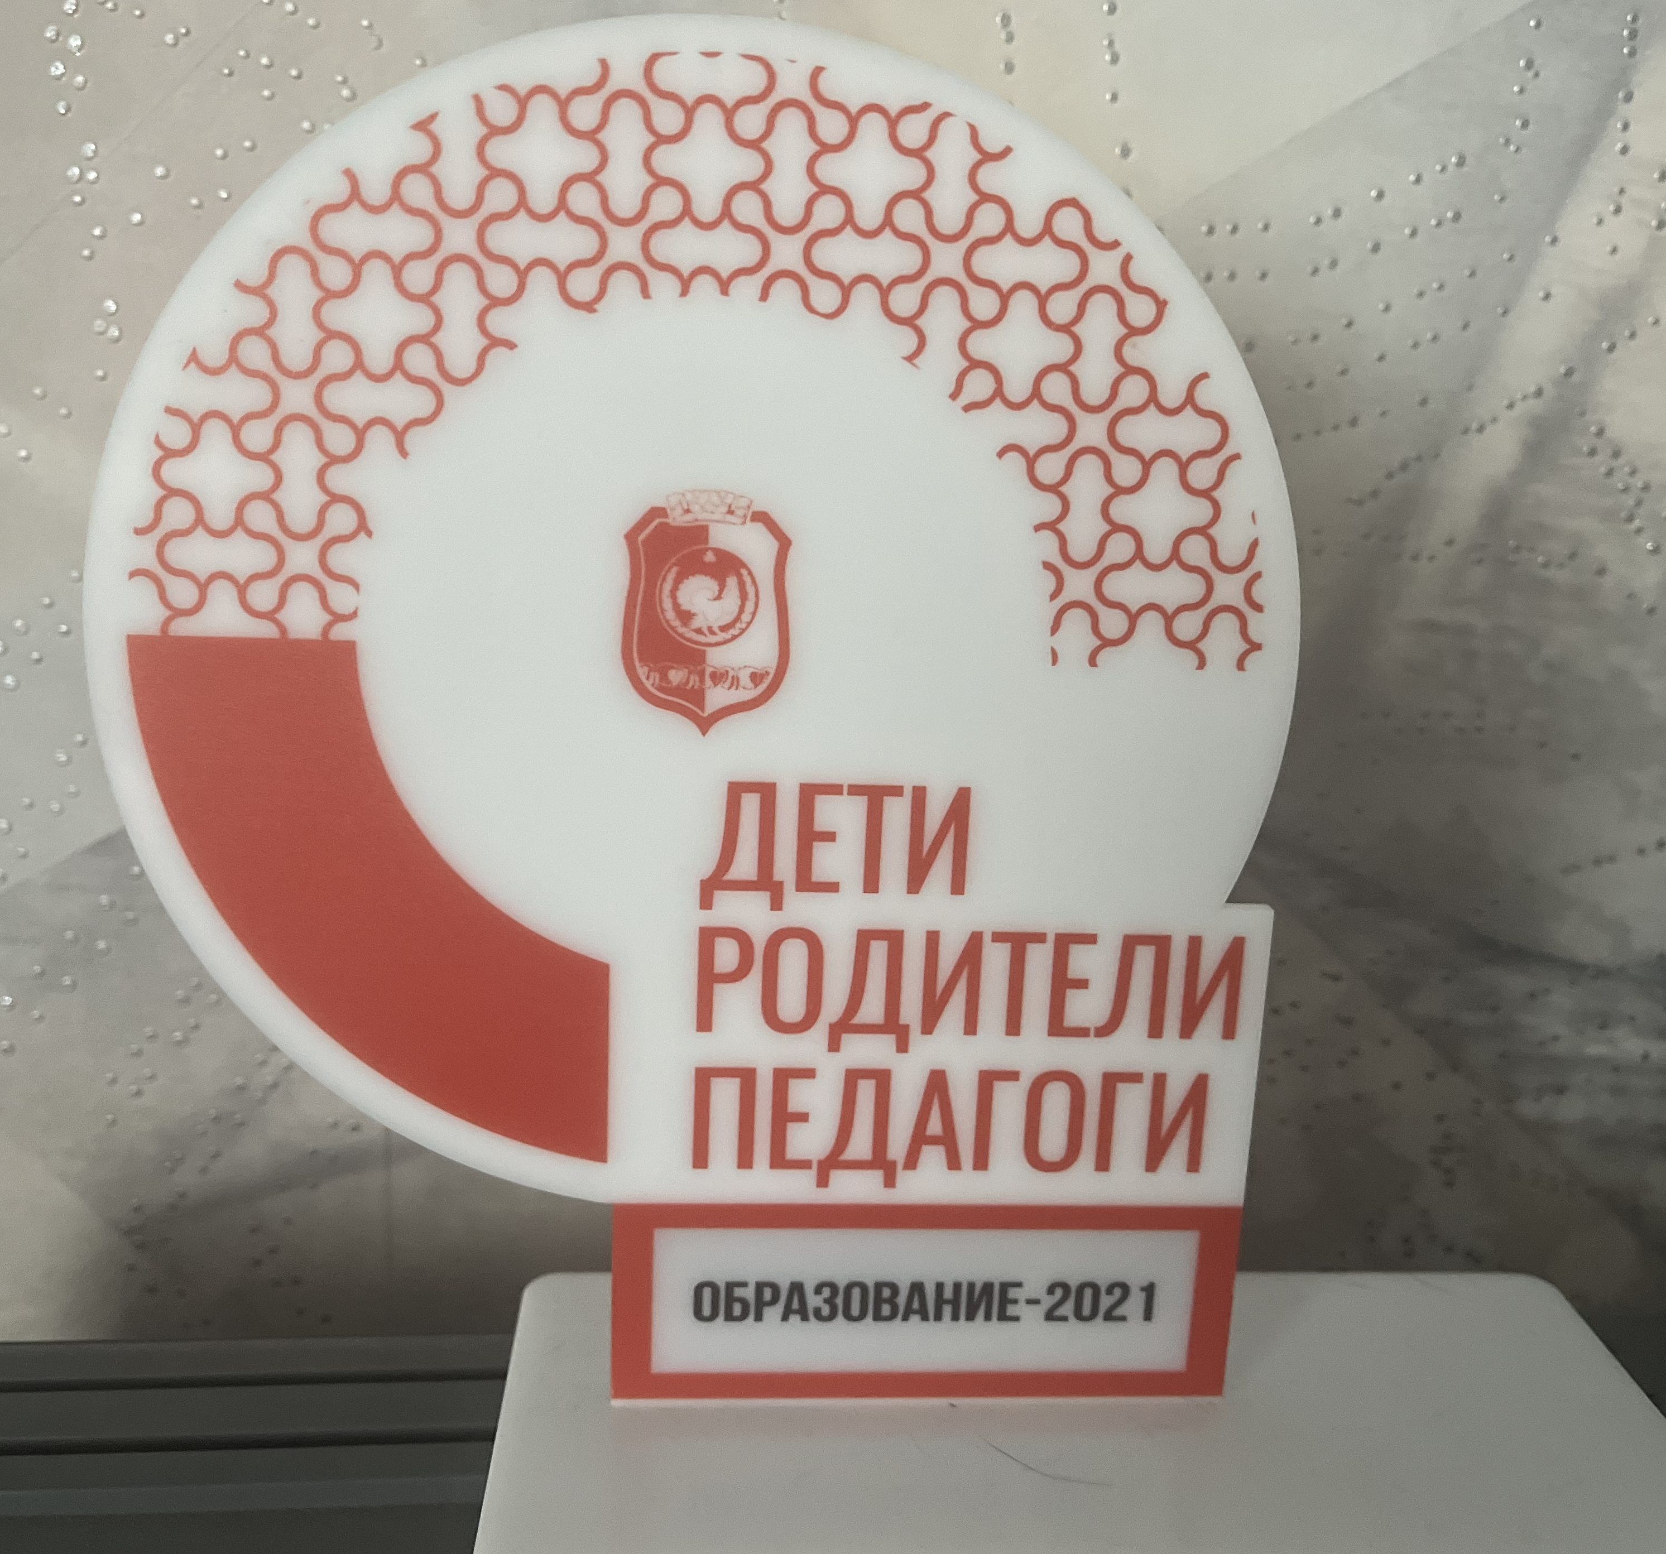
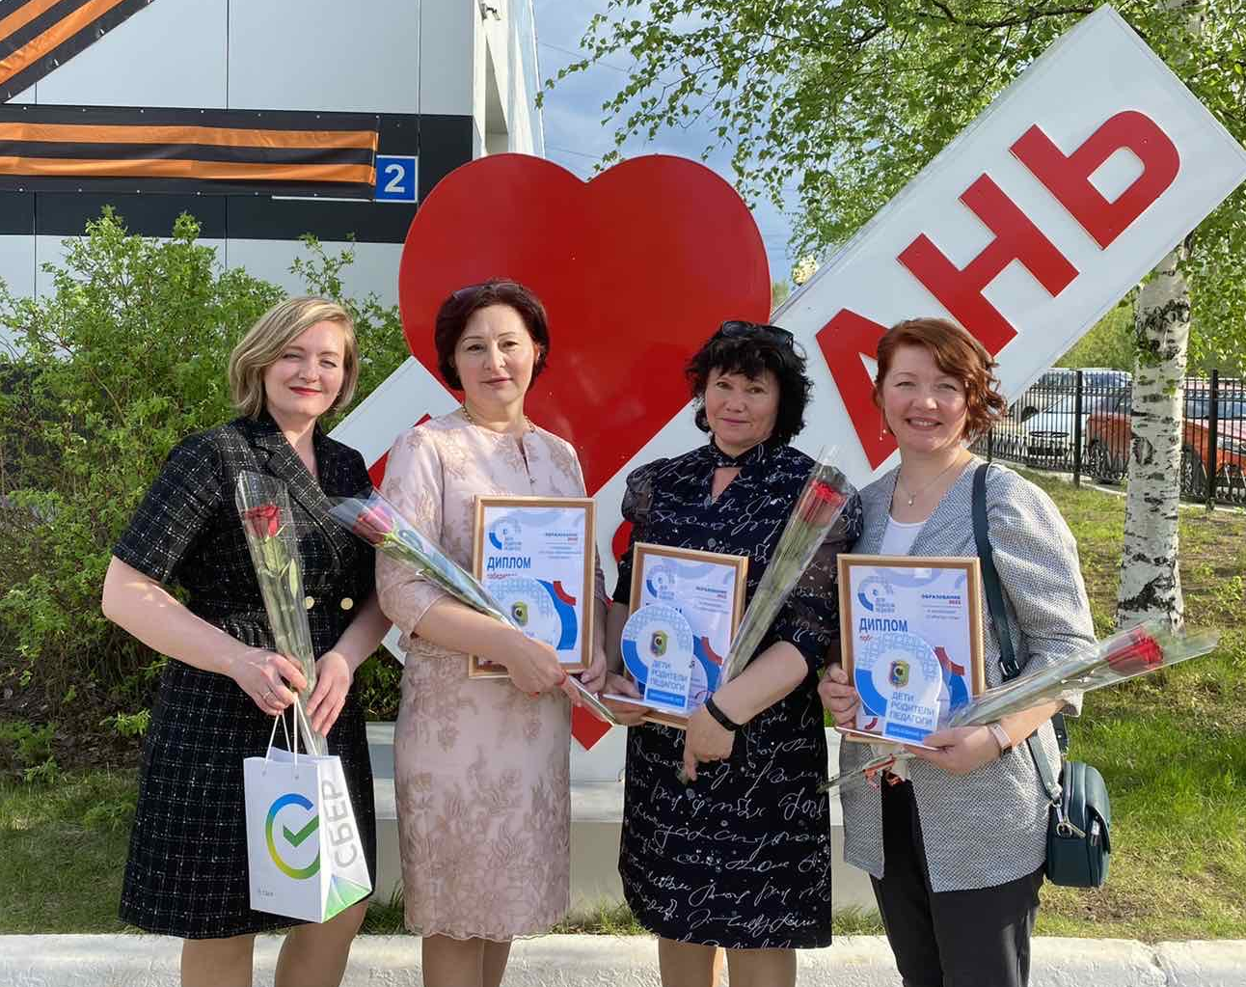
О ПРОЕКТЕ
ПАРТНЕРЫ ПРОЕКТА:
В течении всего проекта поддерживали,
поощряли, освещали нашу деятельность,
предоставляли помещения для реализации
занятий по проекту:
МАДОУ г. Нягани «Д/с №7 «Журавлик»
Няганский телеканал
Администрация г. Нягани
Комитет образования и науки г. Нягани
Центр развития добровольчества г. Нягани
Центр объединения идей г. Нягани
В 2021 - 2022 году награждены
Благодарственными письмами Главы города Нягани.
Дважды являлись обладателями особой премии «ДЕТИ.РОДИТЕЛИ.ПЕДАГОГИ» и другими наградами.

Slide 18
СПАСИБО ЗА ВНИМАНИЕ!
silnitskaya_81@mail.ru

